Slide 1

13
Итераторы, генераторы, дебаггер

Slide 2

План занятия
Итераторы, генераторы
Создание скриптов
Использование дебаггера
Взаимодействие с файловой системой
Регулярные выражения

Slide 3
Итераторы
Во многих современных ЯП используют такие сущности, как итераторы. Основное их назначение – это упрощение навигации по элементам объекта, который, как правило, представляет собой некоторую коллекцию (список, словарь и т.д.).
Python в данном случае не исключение, в нём тоже есть поддержка итераторов.

Slide 4
Итераторы
Итератор (iterator) - это объект, который возвращает свои элементы по одному за раз.
С точки зрения Python, это объект, у которого есть метод __next__. Этот метод возвращает следующий элемент, если он есть, или возвращает исключение StopIteration, если элементы закончились.
Кроме того, итератор запоминает, на каком элементе он остановился при последней итерации.
Итерирование – это взаимодействие с неким объектом, поддерживающим протокол итерации.

Slide 5
Итераторы
Протоколом называют набор определённых действий над объектом. Протокол итерации – один из самых важных протоколов в Python, именно он позволяет циклу for работать с самыми различными коллекциями единообразно.
Итерируемым объектом (iterable) в Python называется объект, имеющий методы __iter__ или __getitem__, которые могут возвращать итераторы или принимать индексы. В итоге, итерируемый объект – это объект, который может предоставить нам итератор.
Итератор – объект, который имеет метод __next__.

Slide 6
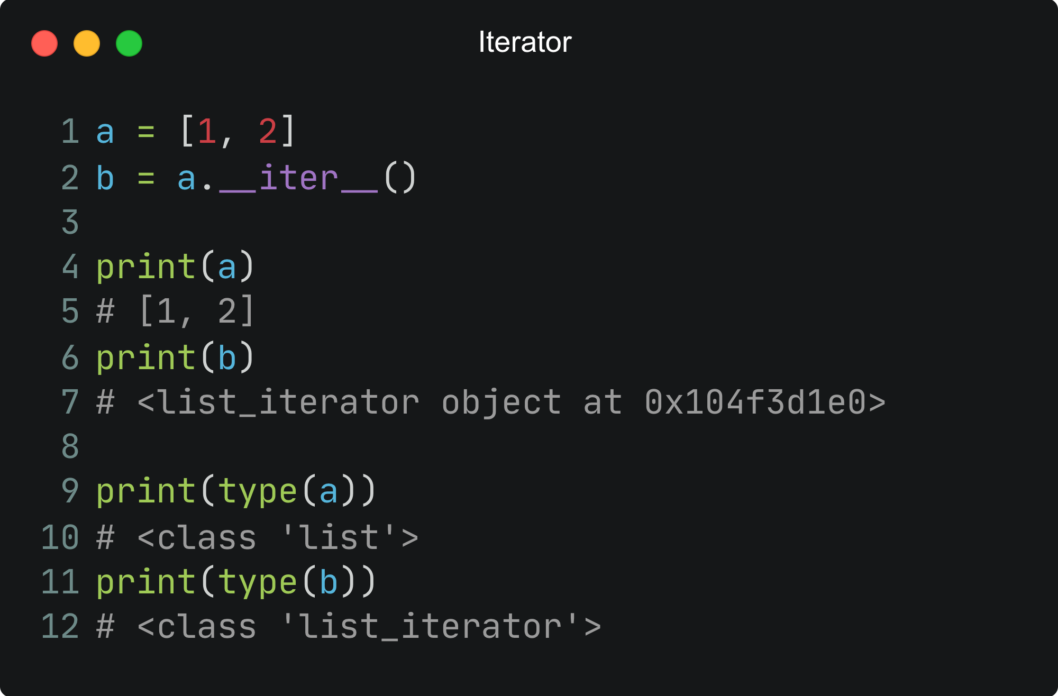
Итераторы

Slide 7
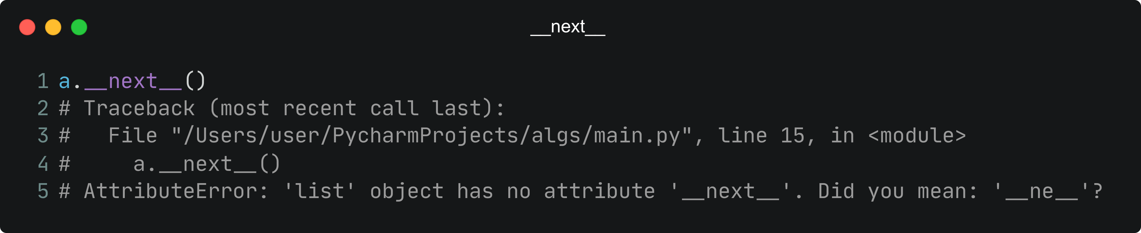
Итерируемый объект
У итерируемого объекта нет метода __next__, который используется при итерации.

Slide 8
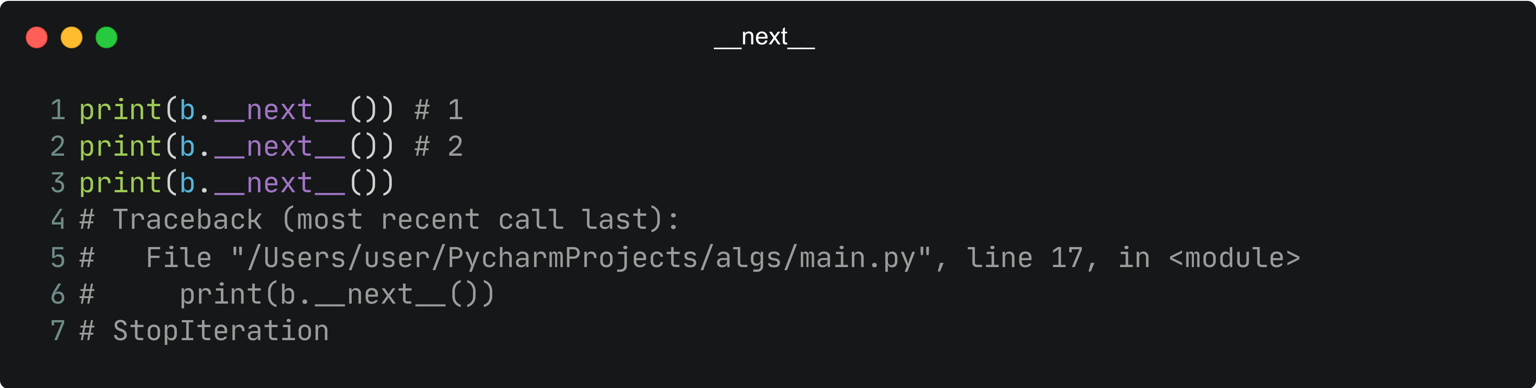
Итератор
У итератора есть метод __next__, который извлекает из итератора очередной элемент. При этом этот элемент уже не содержится в итераторе. В конечном итоге итератор опустошается.

Slide 9
Итераторы и итерируемые объекты
Примеры итерируемых объектов: список, словарь, строка и другие контейнерные типы, а также тип, возвращаемый функцией range().
Примеры итераторов: файловые объекты, генераторы, итераторы, созданные на основе списка, строки, словаря и т.д.
В Python есть встроенные функции iter() и next(), которые вызывают соответственно методы __iter__ и __next__ объекта, переданного в качестве аргумента.

Slide 10
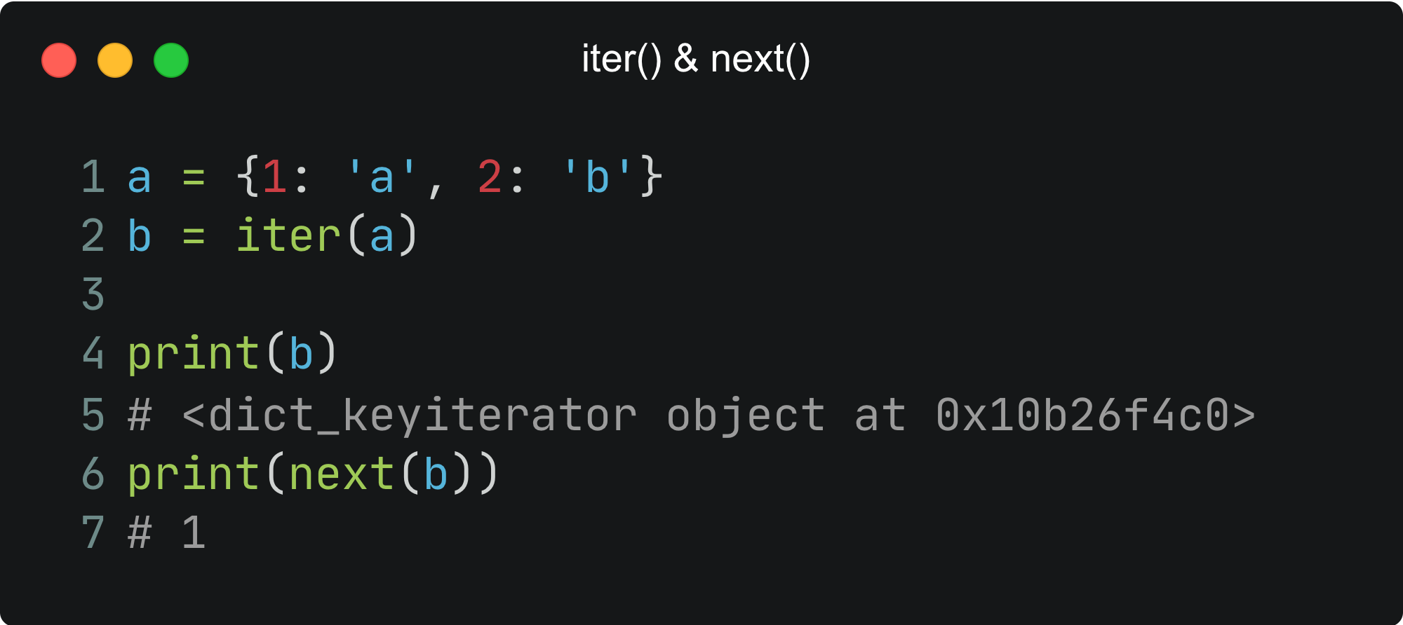
Итераторы и итерируемые объекты

Slide 11
Итераторы и итерируемые объекты
Внутренний механизм цикла for сначала вызывает метод __iter__ объекта. Так что, если передан итерируемый объект, создаётся итератор. После этого последовательно применяется метод __next__ до тех пор, пока не будет возбуждено исключение StopIteration.
Поскольку метод __iter__ итератора возвращает сам итератор, то после перебора циклом for объект исчерпывается. То есть получить данные из итератора можно только один раз.
В случае с коллекциями это не так. Здесь создаётся другой объект – итератор. Он, а не итерируемый объект, отдаётся на обработку циклу for.

Slide 12
Создание собственных итераторов
Если нужно обойти элементы внутри вашего собственного класса, необходимо построить свой итератор.
Создадим класс, объект которого будет итератором, выдающим определённое кол-во единиц, которое пользователь задаёт при создании объекта. Класс будет содержать конструктор и метод __next__ (без него экземпляры данного класса не будут итераторами).

Slide 13
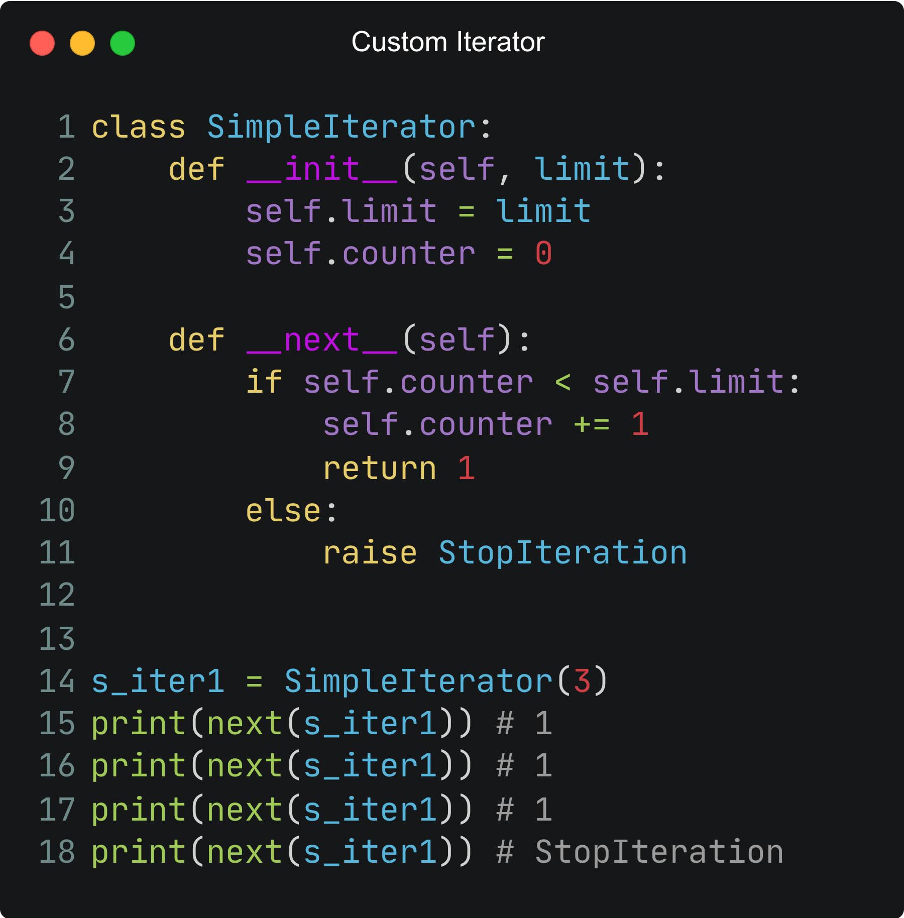
Создание собственных итераторов
В данном примере после четвёртого вызова next() будет выброшено исключение StopIteration (счётчик единиц исчерпан).
Если мы хотим, чтобы с данным объектом можно было работать через цикл for, то в класс нужно добавить метод __iter__, который будет возвращать итератор. В данном случае – возвращать self.

Slide 14
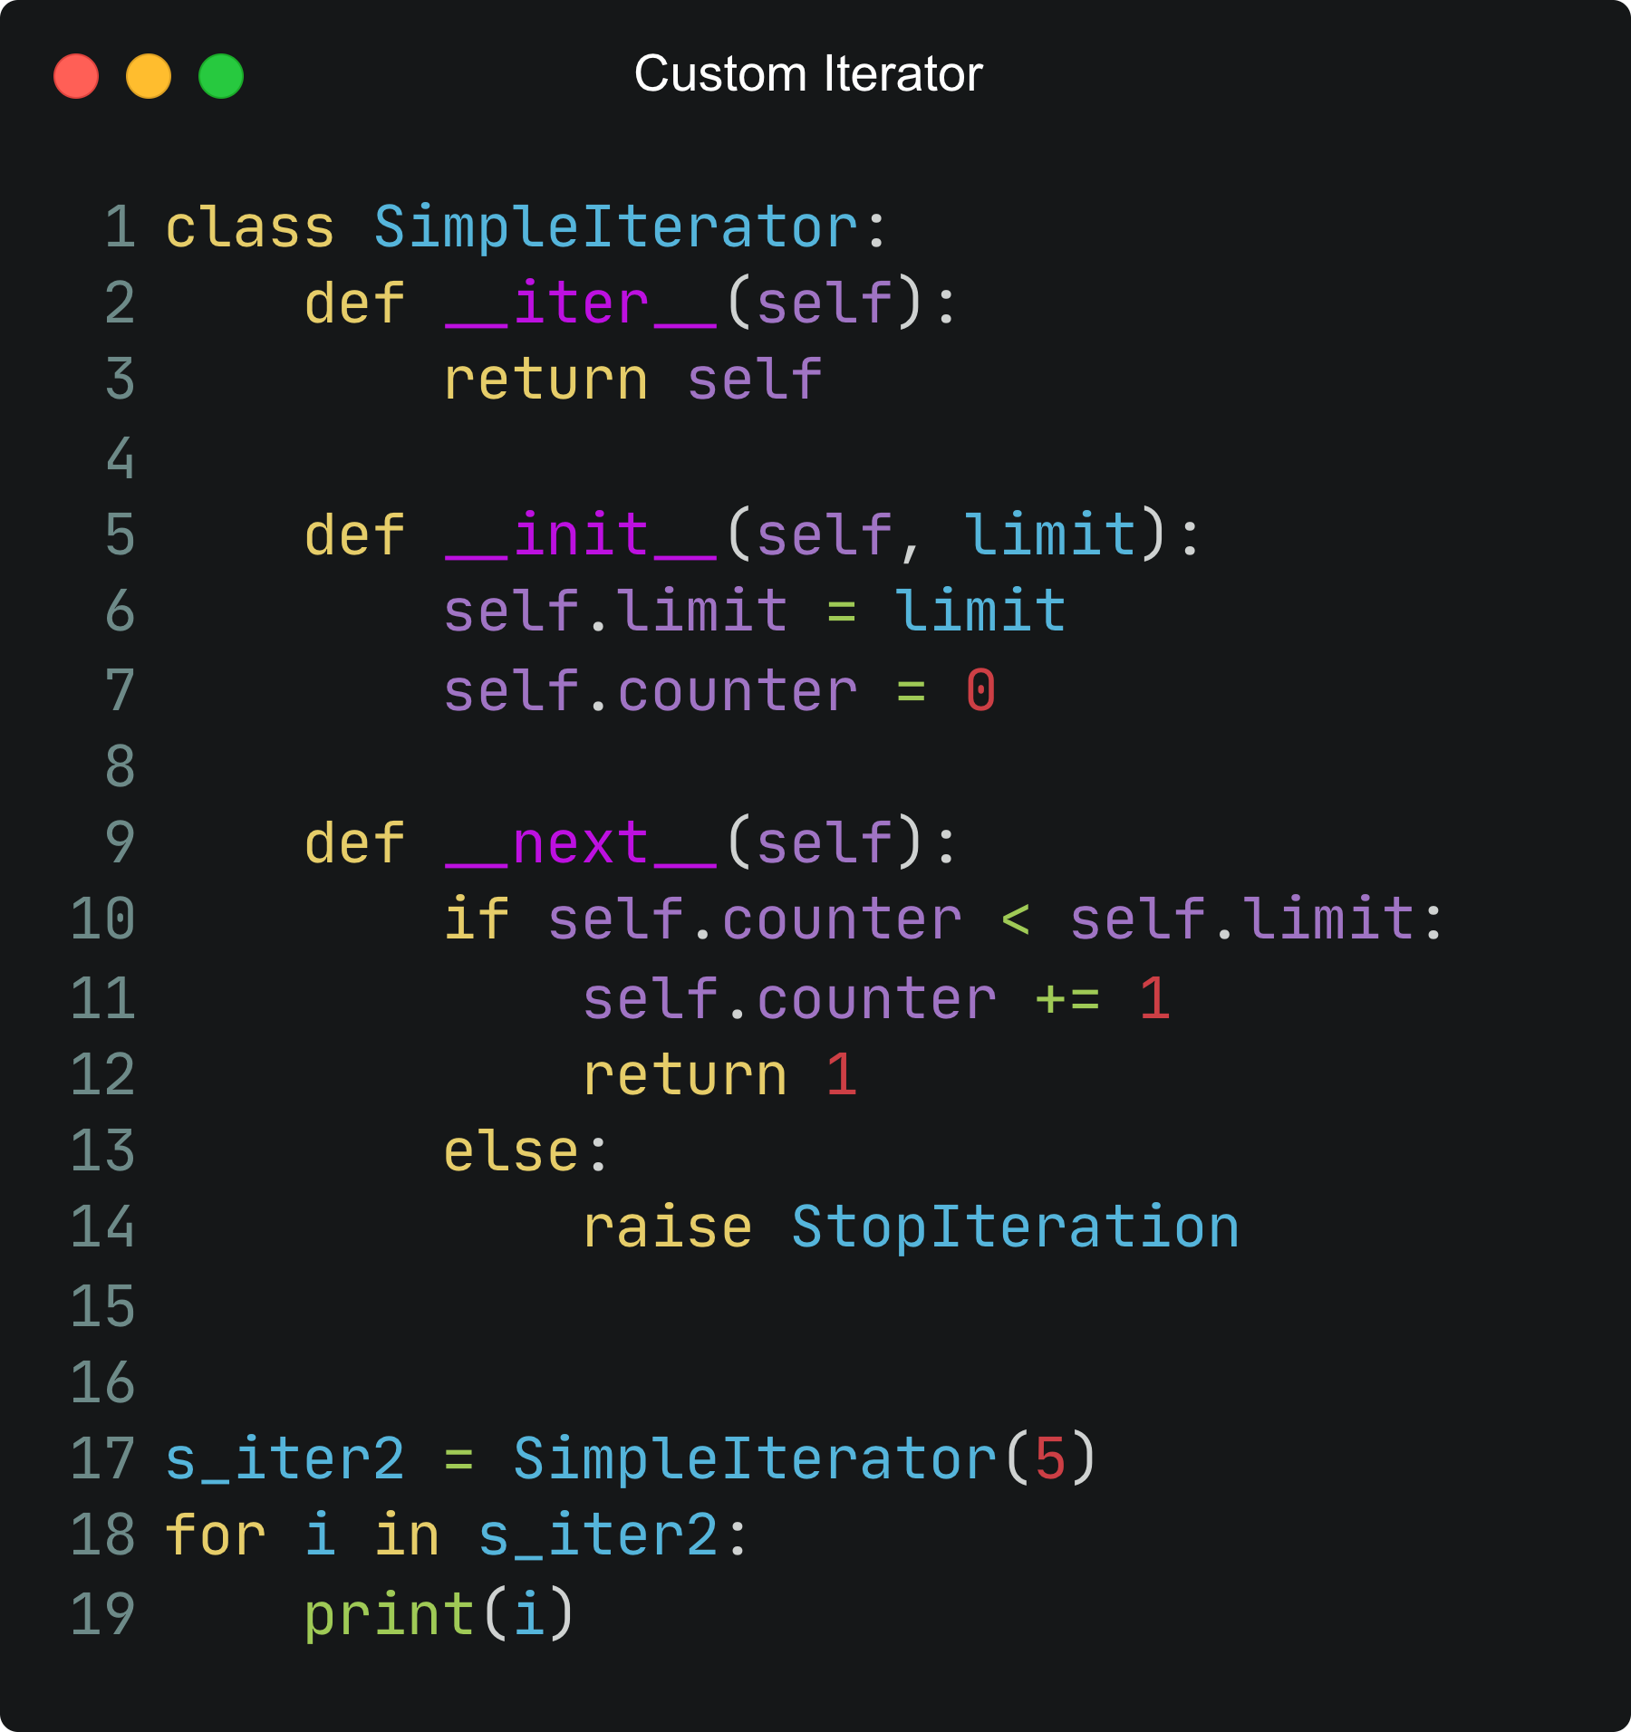
Создание собственных итераторов
После обхода циклом for итерируемый объект остаётся в прежнем состоянии, он не исчерпывается. От итерируемого объекта создаётся «копия»-итератор, а с самим объектом цикл for не работает

Slide 15
Генераторы
Генератор – это объект, который сразу при создании не вычисляет значения всех своих элементов.
Генератор хранит в памяти только последний вычисленный элемент, правило перехода к следующему и условие, при котором выполнение прерывается.
Вычисление следующего значения происходит только при вызове next(), предыдущее значение при этом теряется.

Slide 16
Генераторы
В Python просто генераторы и генераторы списков – разные вещи. Здесь есть проблема перевода с английского. То, что мы привыкли называть генератором списка, в англоязычной литературе звучит как «list comprehension».
Слово «comprehension» (понимание, осмысление) оказывается не совсем уместным в переводе на русский язык. Получается что-то вроде «понимание списка». Поэтому мы говорим «генератор списка», понимая под словом генератор не объект, а синтаксическую конструкцию, которая генерирует, то есть создаёт список.

Slide 17
Генераторы
С другой стороны, объекты-генераторы – это особые объекты-функции, которые между вызовами сохраняют своё состояние. В цикле for они ведут себя подобно итерируемым объектам, к которым относятся списки, словари, строки и т.д. Однако генераторы поддерживают метод __next__(), а значит, являются разновидностью итераторов.
Быстрым способом создания относительно простых объектов-генераторов являются генераторные выражения – generator expressions. Синтаксис этих выражений похож на синтаксис генераторов списков. Однако они возвращают разные типы объектов: объект-генератор и список.

Slide 18
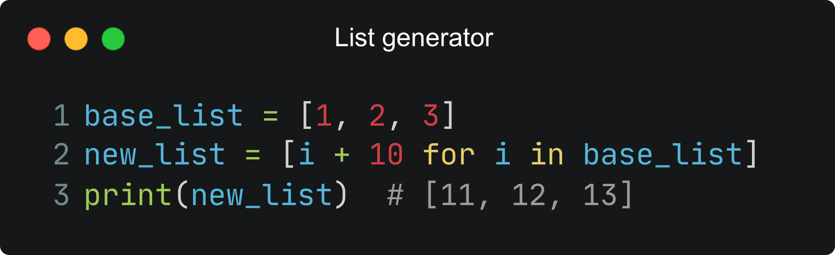
Генераторы списков
Синтаксическая конструкция генератора списка предполагает наличие итерируемого объекта или итератора, на основе которого будет создаваться новый список, а также выражение, которое будет делать что-то с извлечёнными элементами из последовательности перед тем, как добавить их в формируемый список.

Slide 19
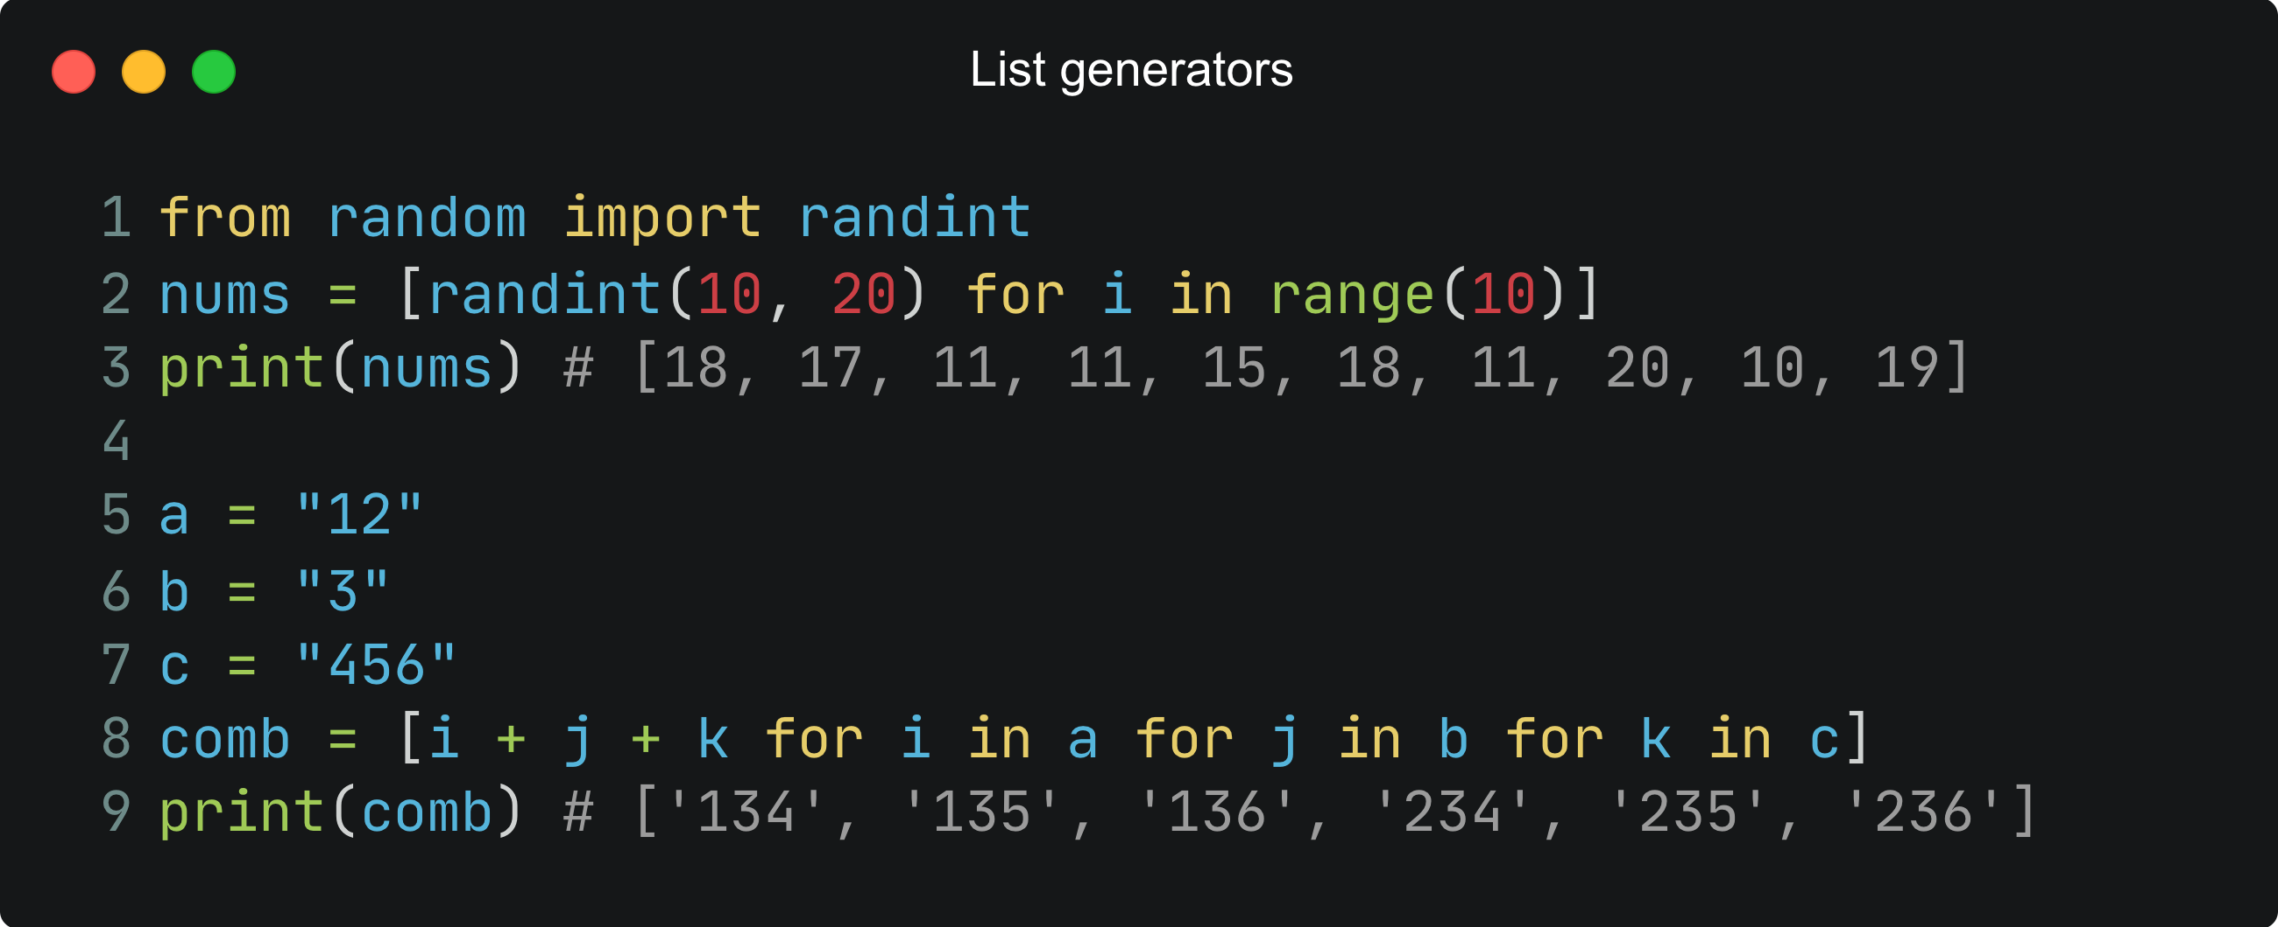
Генераторы списков
Генераторы списков в Python относятся к разряду «синтаксического сахара». Другими словами, без них можно обойтись, воспользовавшись классическим циклом for. Генераторы списков могут использовать различные функции и условия или даже содержать вложенные циклы.

Slide 20
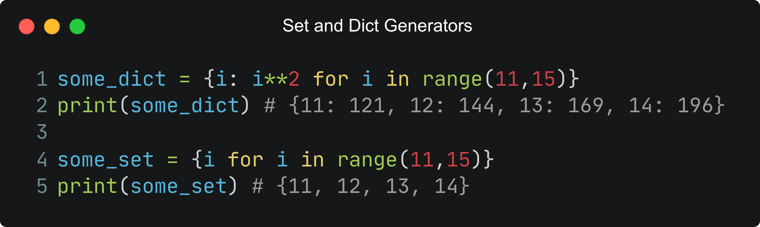
Генераторы словарей и множеств
Если в выражении генератора списка заменить квадратные скобки на фигурные, то можно получить не список, а словарь. При этом и синтаксис выражения до for должен быть соответствующим словарю, то есть включать ключ и через двоеточие значение. Если этого нет, будет сгенерировано множество.

Slide 21
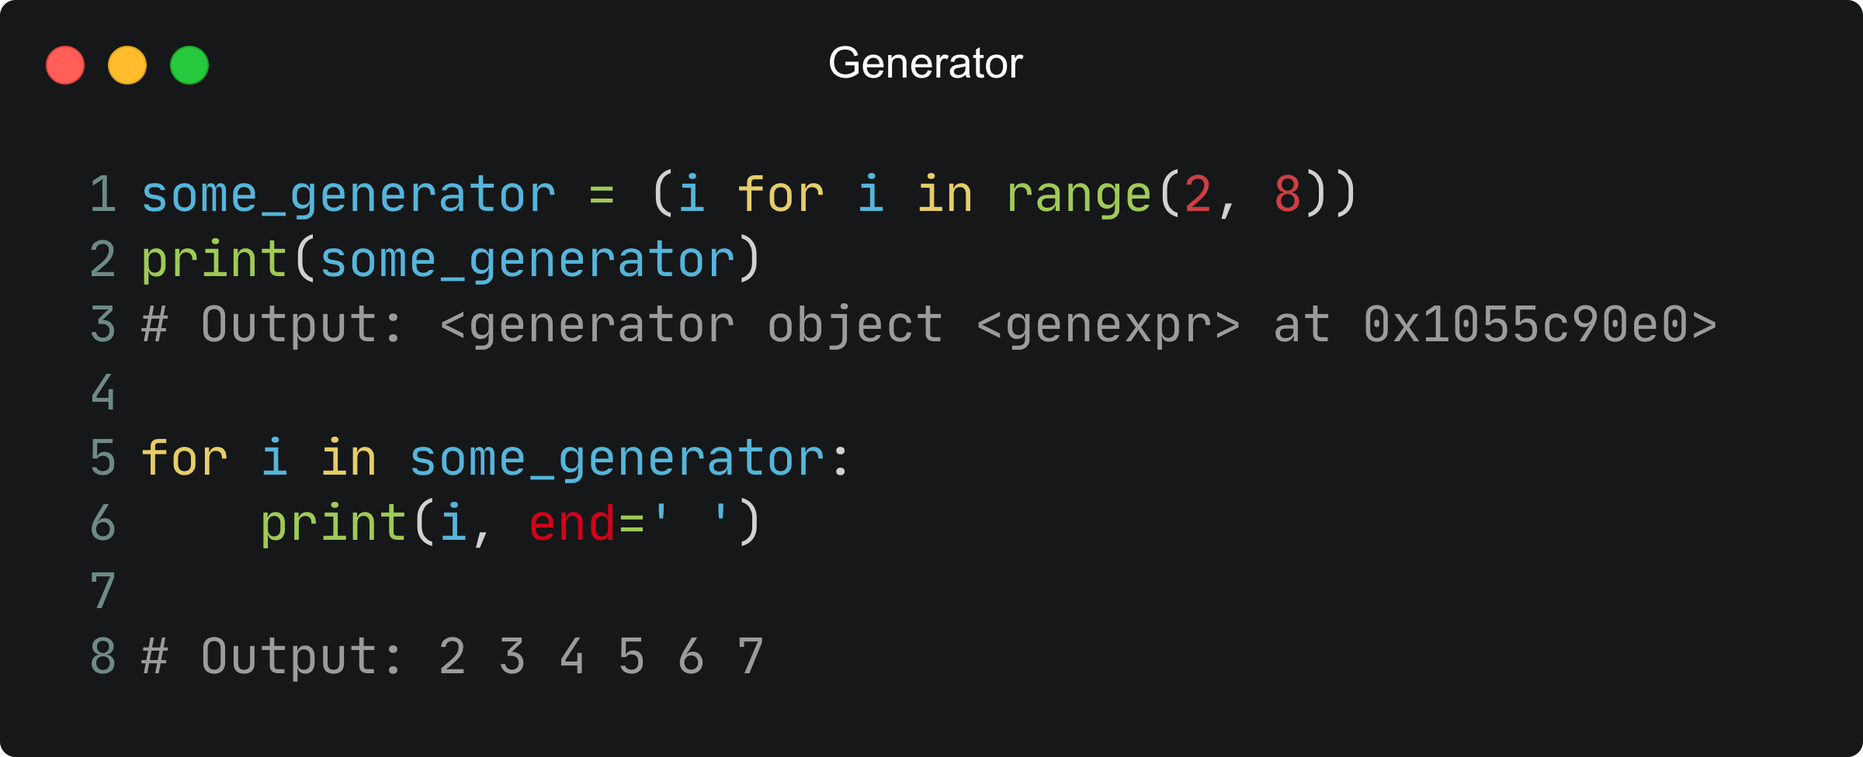
Генераторы
Выражения, создающие объекты-генераторы, похожи на выражения, генерирующие списки, словари и множества за одним исключением. Чтобы создать генераторный объект, надо использовать круглые скобки.

Slide 22
Генераторы
Второй раз перебрать генератор в цикле for не получится, так как объект-генератор уже сгенерировал все значения по заложенной в него формуле. Поэтому генераторы обычно используются, когда нужно единожды пройтись по итерируемому объекту.
Кроме того, генераторы существенно экономят память, так как в ней хранятся не все значения последовательности, а только предыдущее значение, предел и формула для вычисления следующего значения.

Slide 23
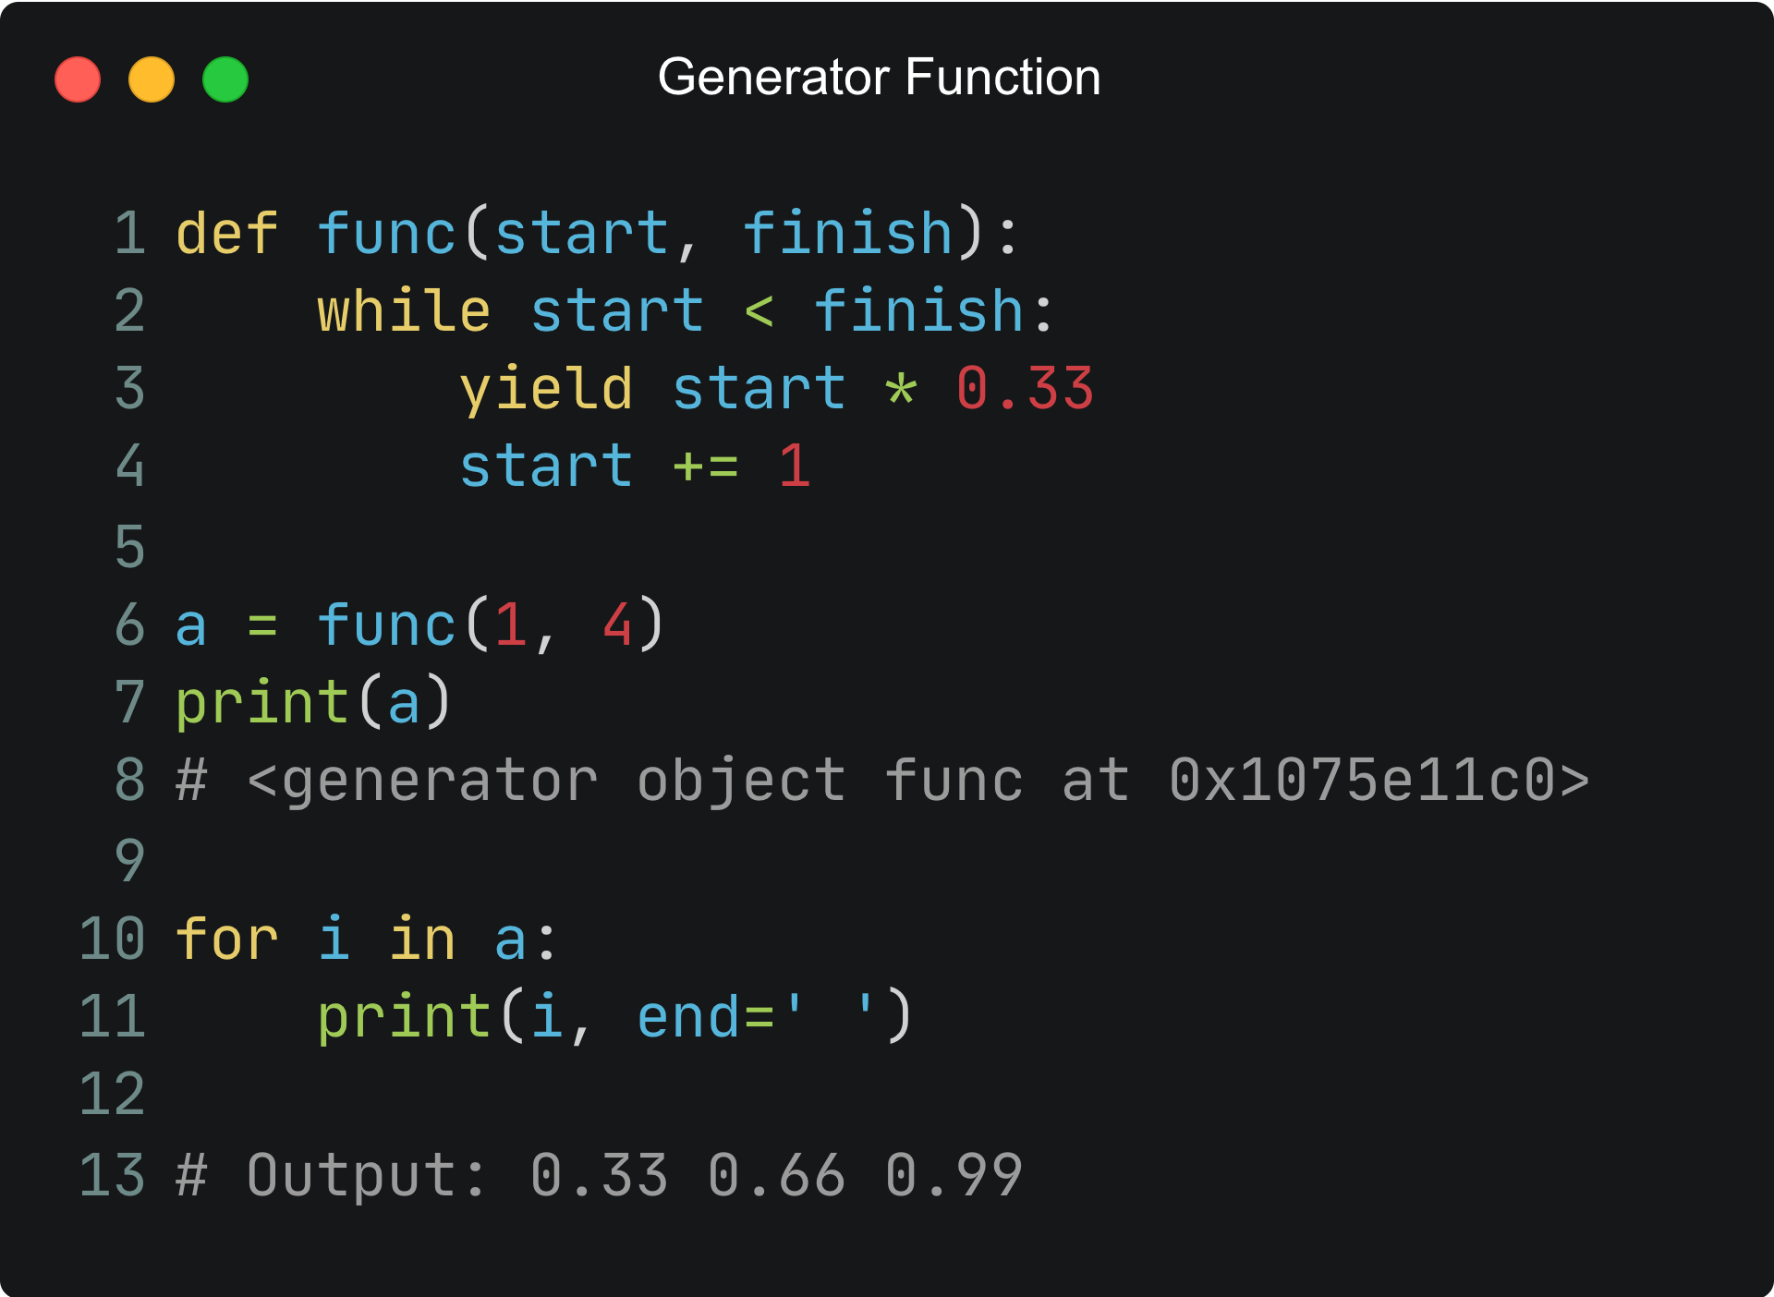
Генераторы
Generator Expression – это сокращённая запись такого кода

Slide 24
Генераторы
Функция, содержащая yield, возвращает объект-генератор, а не выполняет свой код сразу. Тело функции исполняется при каждом вызове __next__(). В цикле for это делается автоматически. При этом функция сохраняет значения переменных от предыдущего вызова.
Если нет необходимости использовать функцию многократно, лучше использовать генераторное выражение.

Slide 25
Генераторы
Отличительной особенностью генераторов является то, что они создаются не на основе классов, а путём вызова функции, содержащей инструкцию yield, или специальным генераторным выражением.
Другими словами, если потребуется создать свой итератор, может оказаться проще определить функцию с yield или воспользоваться выражением, чем создавать класс с методами __next__ и __iter__.

Slide 26
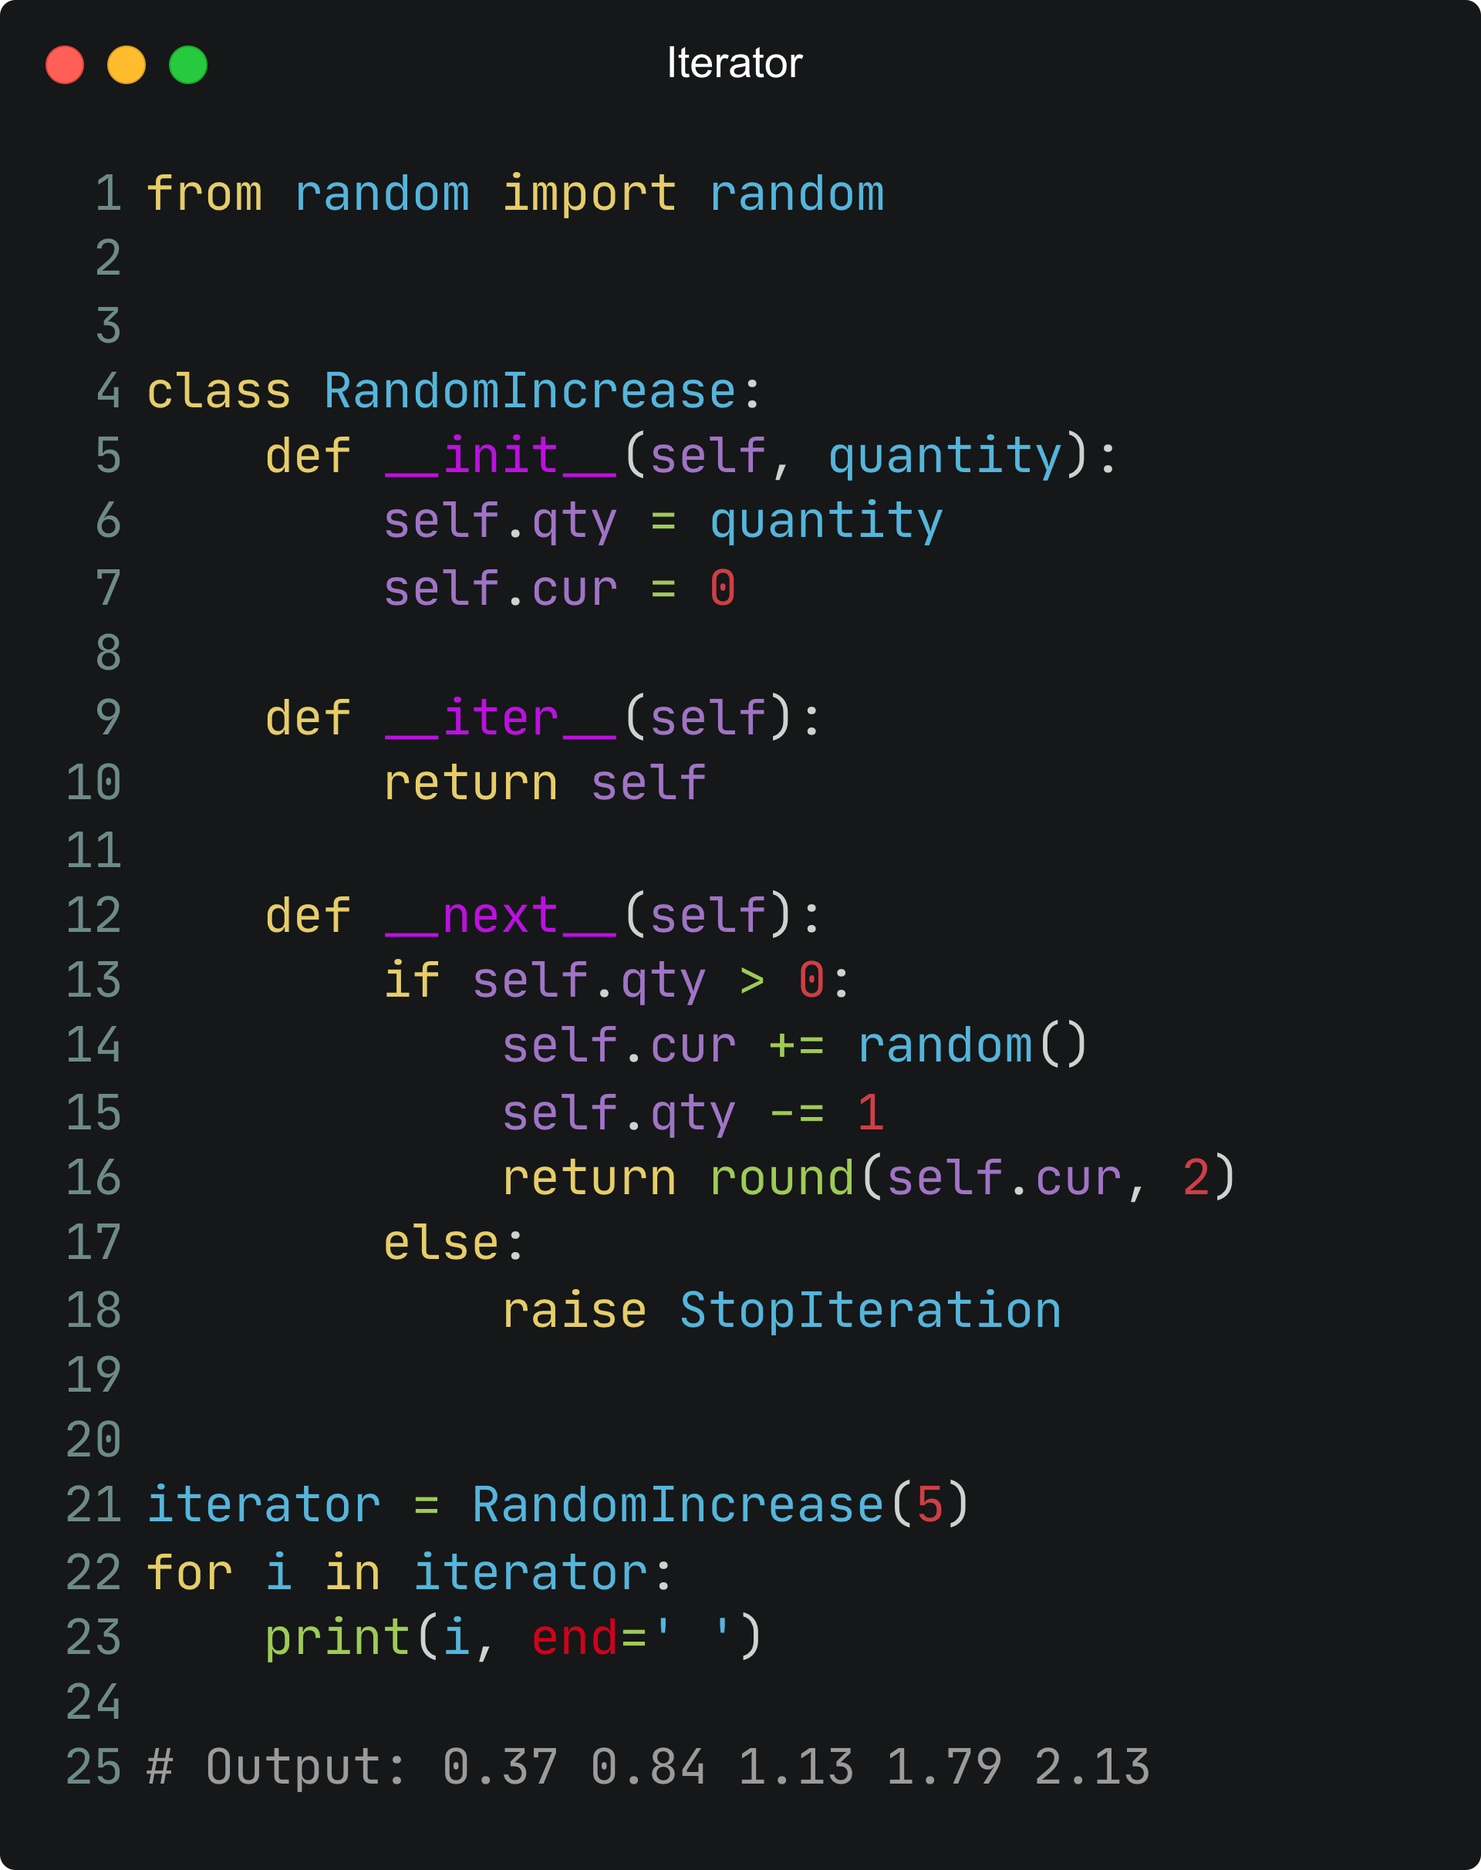
Генераторы
Рассмотрим пример. Опередим класс-итератор, выдающий числа по нарастающей. Каждое следующее число больше предыдущего на случайную величину.

Slide 27
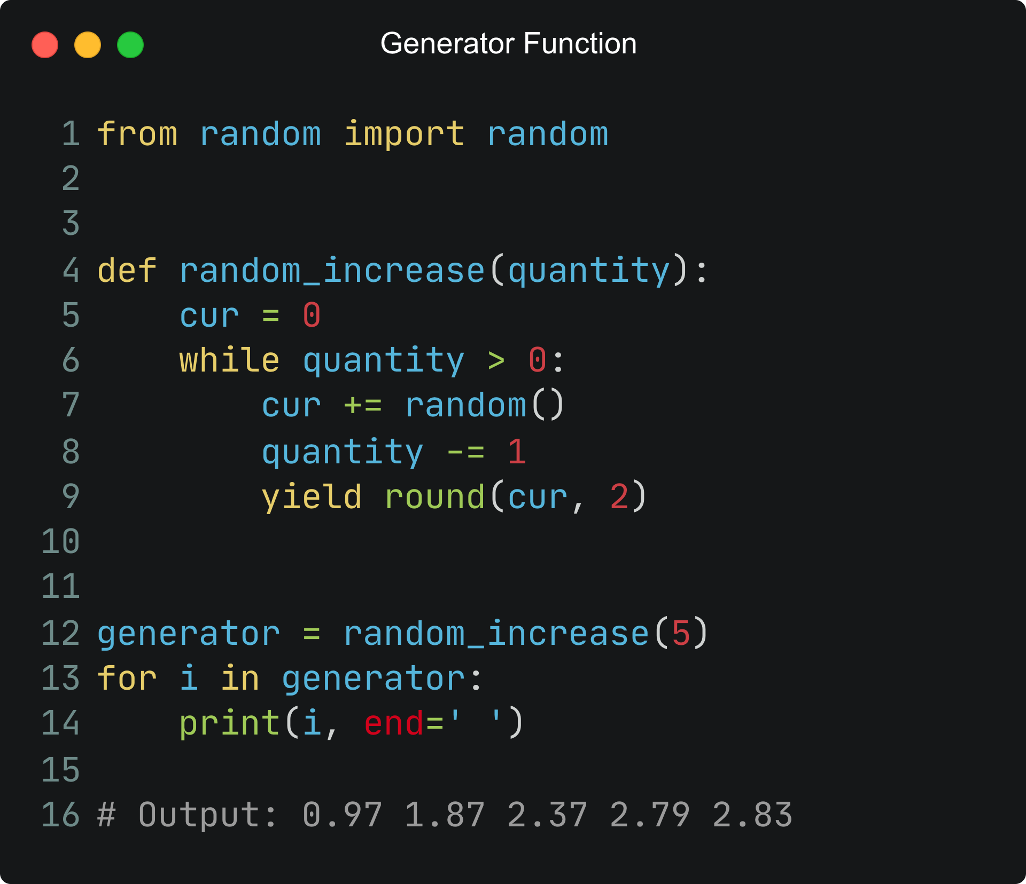
Генераторы
В случае с генераторной функцией, приведённый пример может выглядеть таким образом. Здесь уже нет необходимости определять методы __next__ и __iter__, так как они неявно присутствуют у генератора.

Slide 28
Генераторы
В определённом смысле оператор yield заменяет return с тем исключением, что мы снова возвращаемся в функцию, когда вызывается next(). При этом объект-генератор помнит состояние переменных и место, откуда при прошлом вызове произошёл выход из функции.
Использовать генераторы можно как явно вызывая next(), так и неявно – в цикле for. Если у генератора кончатся элементы для обработки, будет возбуждено исключение StopIteration, цикл for завершится.

Slide 29
Генераторы
Есть много ситуаций, когда генераторы оказываются полезными:
генераторы помогают обрабатывать большие объёмы данных, они позволяют производить так называемые ленивые вычисления
генераторы позволяют настроить одновременное исполнение
генераторы часто используются для чтения крупных файлов, это делает код чище и компактнее, и экономит память
генераторы часто бывают полезны для веб-скраппинга, получая и обрабатывая по одной странице вместо загрузки всех страниц сразу

Slide 30
Взаимодействие с файловой системой
Обработка файлов с помощью модуля os включает создание, переименование, удаление файлов и папок, а также получение списка всех файлов и каталогов и многое другое.
Модуль os используется не только для работы с файлами, он включает в себя массу методов и инструментов для других операций: обработки переменных среды, управления системными процессами, а также аргументы командной строки и расширенные атрибуты файлов Linux.

Slide 31
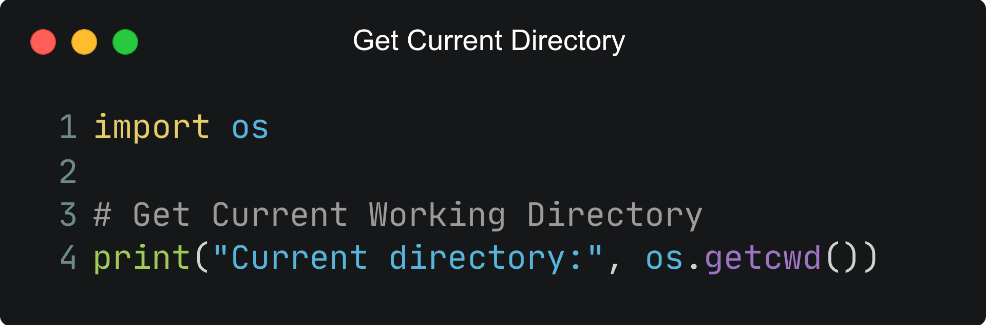
Взаимодействие с файловой системой
Самая простая и вместе с тем одна из самых важных команд для Python-разработчика – показать текущий каталог. Она нужна, потому что разработчики чаще всего имеют дело с относительными путями, но в некоторых случаях важно знать, где мы находимся.

Slide 32
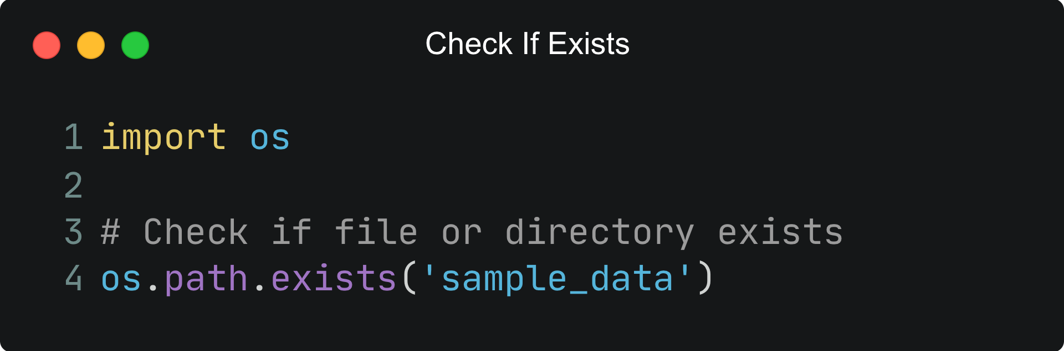
Взаимодействие с файловой системой
Прежде чем задействовать команду по созданию файла или каталога, стоит убедиться, что аналогичных элементов ещё нет. Это поможет избежать ряда ошибок, включая перезапись существующих элементов с данными.

Slide 33
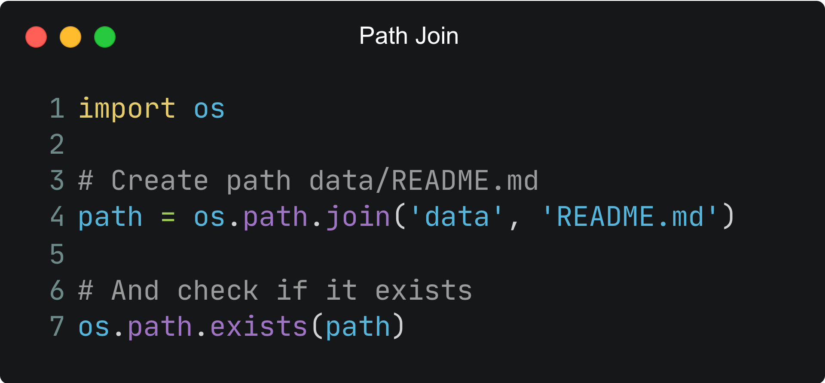
Взаимодействие с файловой системой
Если вы хотите, чтобы ваше приложение было кроссплатформенным, не стоит использовать “/” как разделитель пути, некоторые старые версии Windows распознают только “\” в качестве разделителя. Python решает эту проблему – os.path.join()

Slide 34
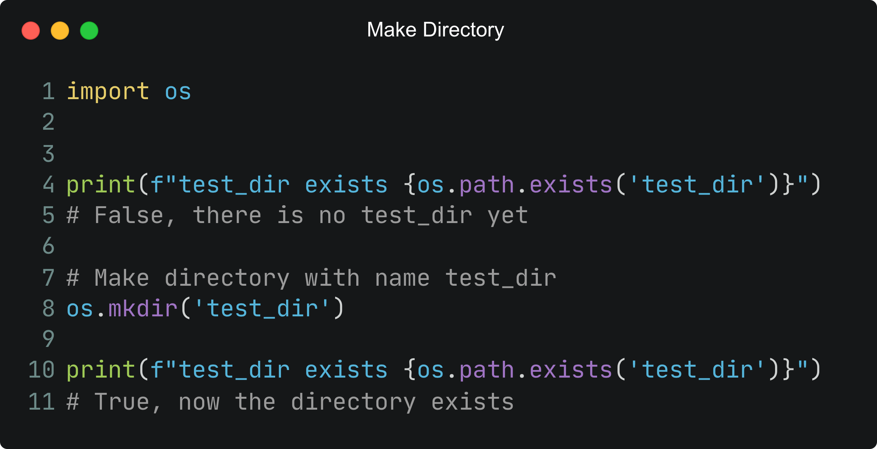
Взаимодействие с файловой системой
Создать новую директорию можно командой mkdir. Если мы попытаемся создать директорию, которая уже существует, то получим исключение, поэтому лучше всегда проверять наличие одноимённого каталога перед созданием

Slide 35
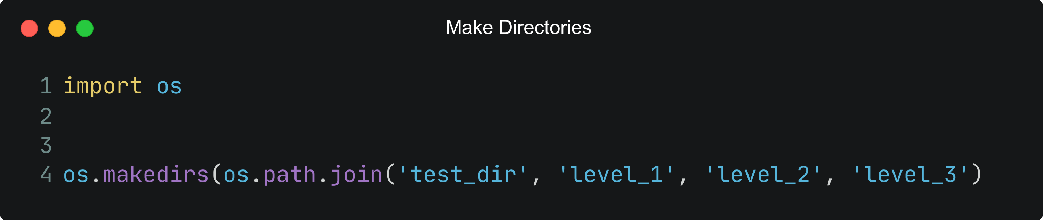
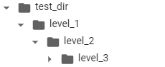
Взаимодействие с файловой системой
Иногда нам нужно создать подкаталоги с уровнем вложенности 2 и более. Если мы всё ещё используем os.mkdir(), нам нужно будет вызвать её несколько раз. Для таких ситуаций можно использовать os.makedirs(), она позволит создать все необходимые промежуточные каталоги.

Slide 36
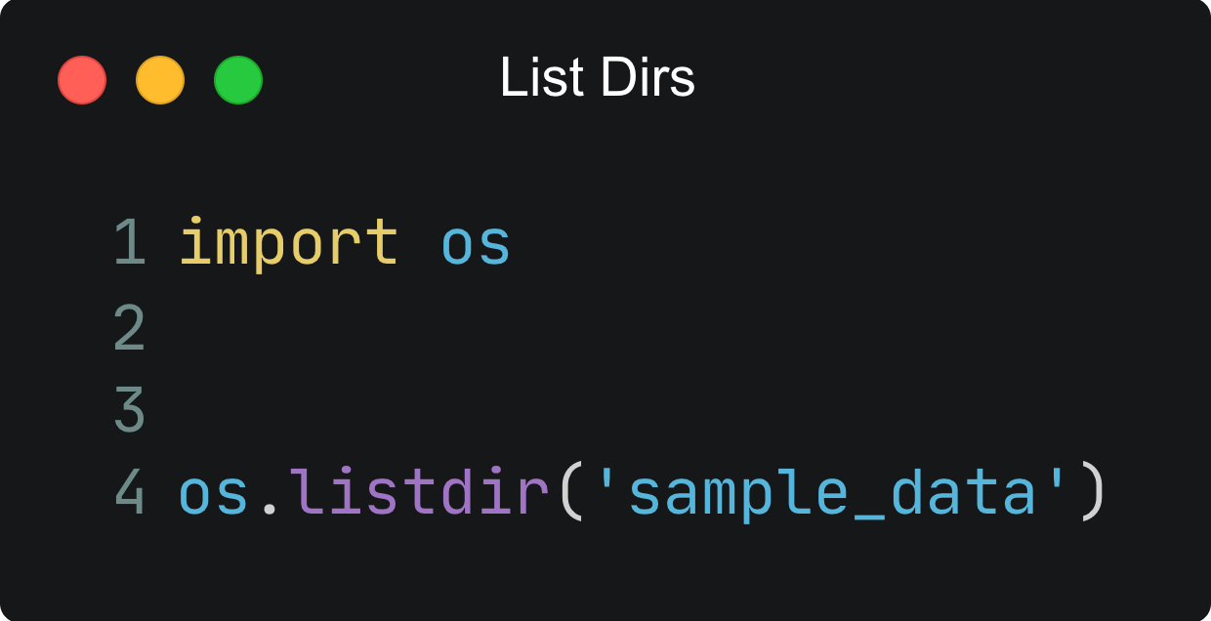
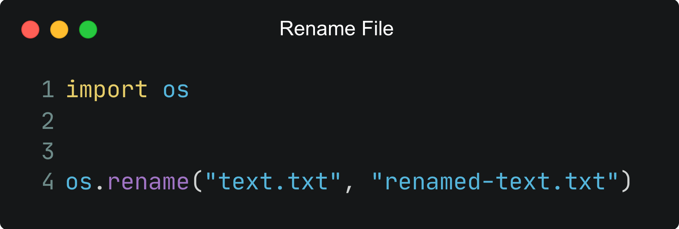
Взаимодействие с файловой системой
Ещё одна полезная команда – os.listdir(), она показывает всё содержимое каталога.
C помощью модуля os достаточно просто переименовать файл:

Slide 37
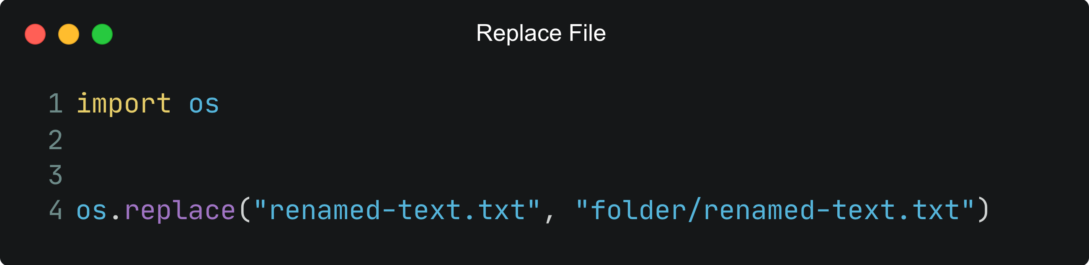
Взаимодействие с файловой системой
Функцию os.replace() можно использовать для перемещения файлов или каталогов. Стоит обратить внимание, что если в папке folder уже есть файл с таким именем, он будет полностью перезаписан.

Slide 38
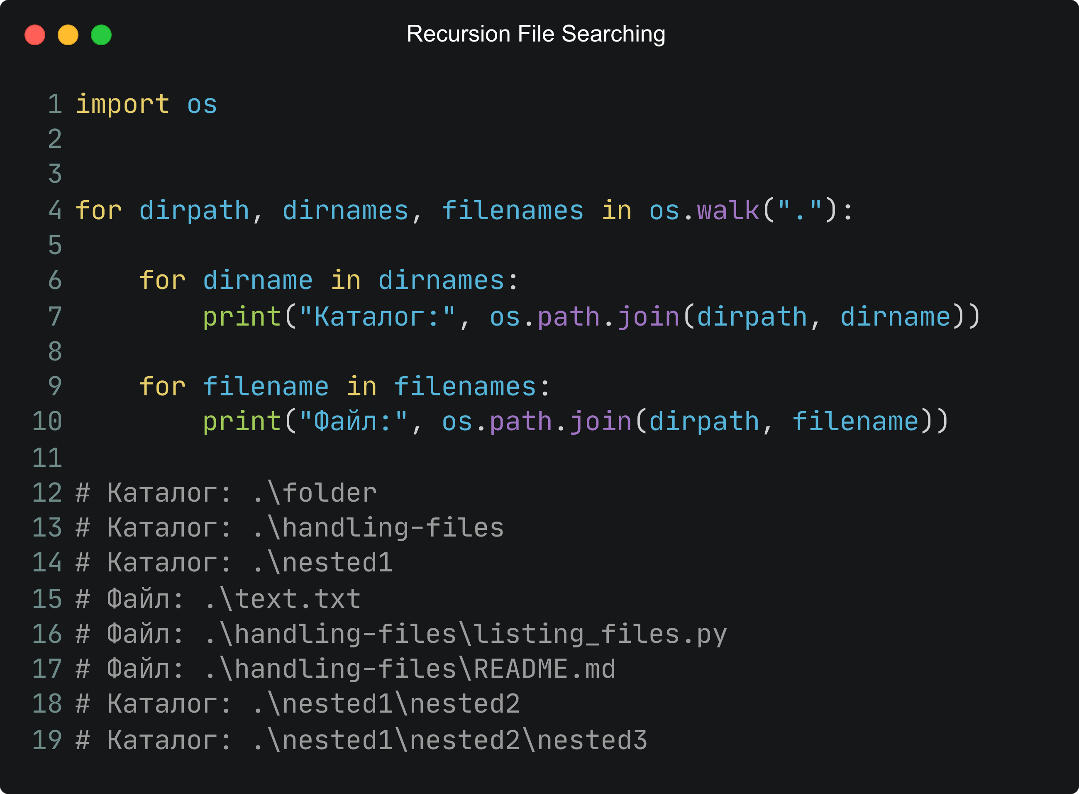
Взаимодействие с файловой системой
Если вывод os.listdir() оказывается недостаточным, и нам нужно узнать состав всех вложенных каталогов, можно использовать os.walk() – генератор дерева каталогов. ”.” здесь – корень дерева.

Slide 39
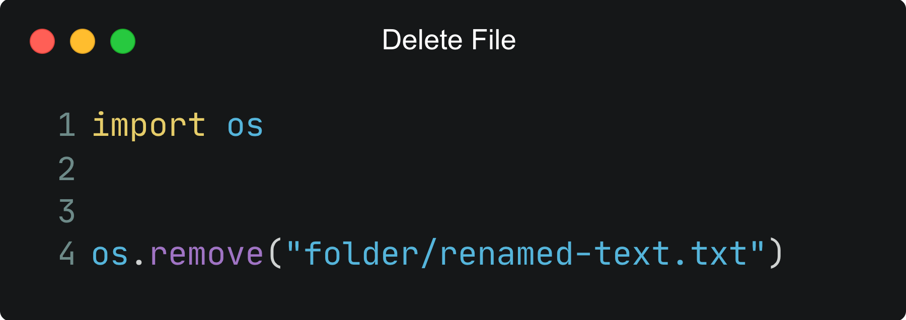
Взаимодействие с файловой системой
Удалить существующий файл (не каталог) можно командой os.remove()

Slide 40
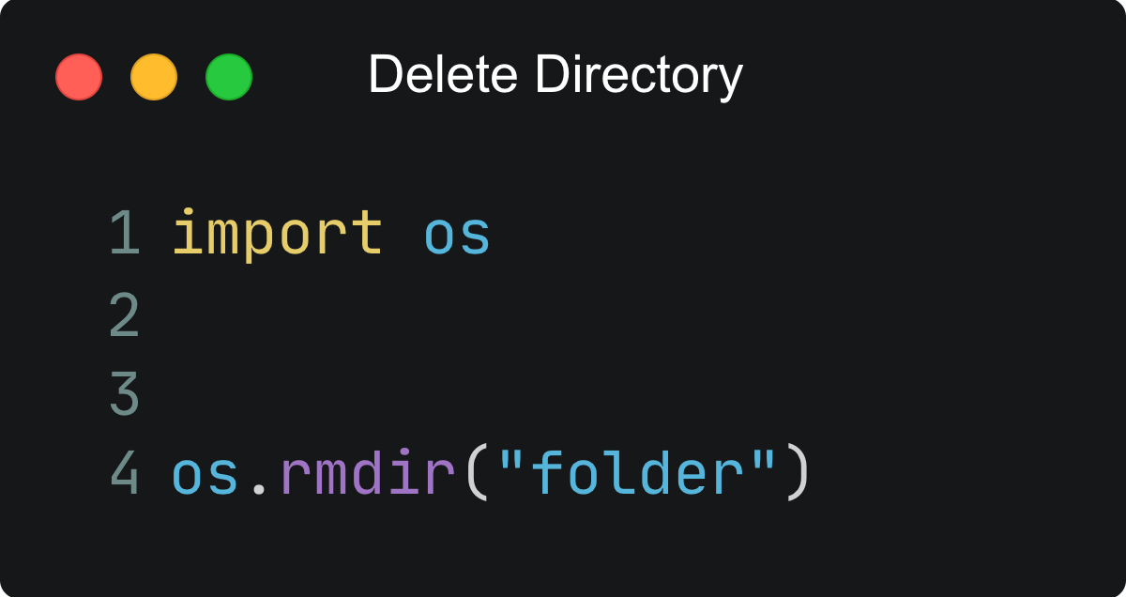
Взаимодействие с файловой системой
C помощью функции os.rmdir() можно удалить указанную папку. Для удаления каталогов рекурсивно стоит использовать os.removedirs()

Slide 41
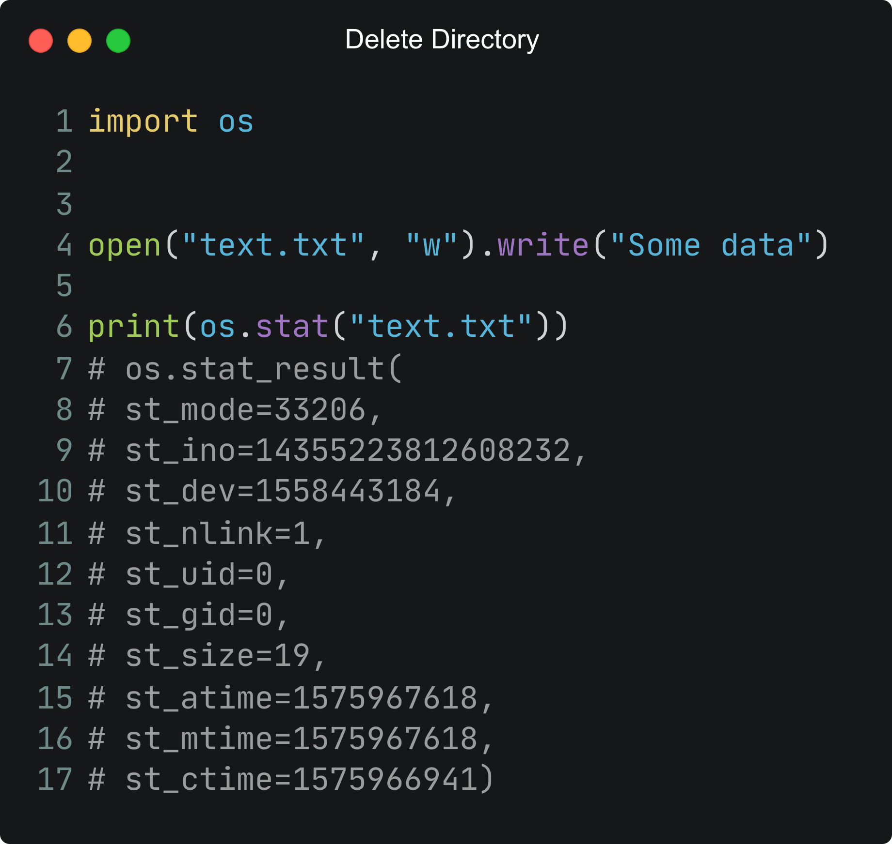
Взаимодействие с файловой системой
Для получения информации о файле используется функция os.stat(), которая вернёт кортеж с несколькими метриками.
st_size – размер файла в байтах
st_atime – время последнего доступа
st_mtime – время последнего изменения
st_ctime – в Linux это время последнего изменения метаданных, в Windows – время создания файла

Slide 42
Регулярные выражения
Регулярные выражения (Regex) – это строки, задающие шаблон для поиска определённых фрагментов в тексте. Помимо поиска, с помощью специальных Regex-шаблонов можно манипулировать текстовыми фрагментами – удалять и изменять подстроки частично или полностью.
Регулярки применяются для обработки текстовых данных, в том числе в скриптах для веб-скраппинга.

Slide 43
Регулярные выражения
Регулярные выражения – хороший инструмент для анализа данных. Они эффективно идентифицируют текст (строку, подстроку) в куче текста, проверяя его по заранее заданному шаблону. Некоторые распространённые сценарии – определение адреса электронной почты, телефона или url-адреса из кучи текста.
Также регулярные выражения подходят для таких задач, как проверка данных, например, валидация номера телефона (начинается с ’+’, содержит в себе только цифры и только определённое количество цифр, содержит ли код и так далее).

Slide 44
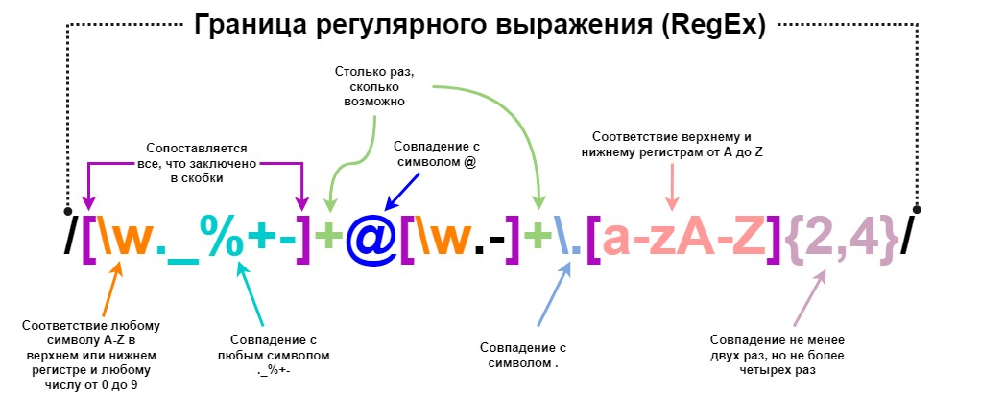
Регулярные выражения
Пример регулярного выражения для проверки email:

Slide 45
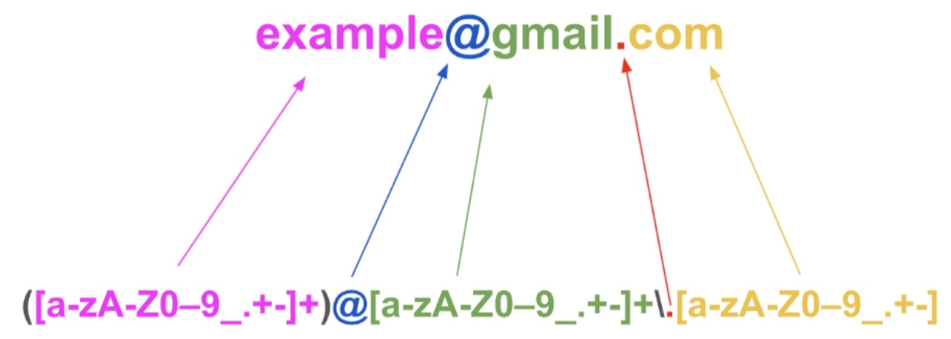
Регулярные выражения
Ещё один пример с почтой:

Slide 46
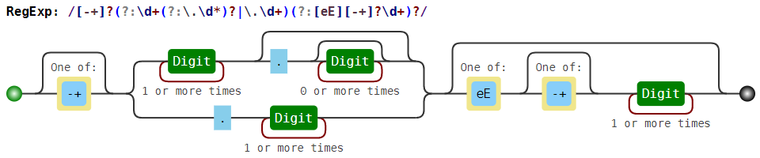
Регулярные выражения
Схема регулярного выражения:

Slide 47
Основы синтаксиса
Шаблон | Описание | Пример | В тексте
. | один любой символ, кроме \n | м.л.ко | Молоко, малако, Им0л0коИхлеб
\d | любая цифра | СУ\d\d | СУ35, СУ1111, АЛСУ14
\D | любой символ, кроме цифры | 926\D123 | 926(123, 1926-1234
\s | любой пробельный символ (пробел, табуляция, конец строки и т.п.) | бор\sода | бор ода, бор ода

Slide 48
Основы синтаксиса
Шаблон | Описание | Пример | В тексте
\S | любой непробельный символ | \s123 | X123, !12345
\w | любая буква, цифра или _ | \w\w\w | Год, f_3, qwert
\W | любая не-буква, не-цифра и не-подчёркивание | com\W | com!, com)
[..] | 1 из символов в скобках или из диапазона | [0-9][0-9A-Fa-f] | 12, 1F, 4B

Slide 49
Квантификаторы
Шаблон | Описание | Пример | В тексте
{n} | ровно n повторений | \d{4} | 1, 12, 1234, 12345
{m, n} | от m до n повторений включительно | \d{2, 4} | 1, 12, 123, 1234, 12345
{m, } | не менее m повторений | \d{3, } | 1, 12, 123, 1234, 12345
{, n} | не более n повторений | \d{, 2} | 1, 12, 123

Slide 50
Квантификаторы
Шаблон | Описание | Пример | В тексте
? | 0 или 1 вхождение (синоним {0, 1}) | валы? | вал, валы, валов
* | 0 или более (синоним {0, }) | CУ\d* | СУ, СУ1, СУ12
+ | 1 или более вхождений (синоним {1, }) | a\)+ | a), a)), a))), ba)])
{, n} | не более n повторений | \d{, 2} | 1, 12, 123

Slide 51
Жадные квантификаторы
По умолчанию квантификаторы жадные, то есть захватывают максимально возможное число символов. Добавление знака ? Делает их ленивыми, тогда они захватывают минимально возможное число символов.
Например, шаблону \(.*\) будет подходить весь такой текст: (a + b) * (c + d) * (e + f)
Но если мы сделаем квантификатор ленивым, то есть вида \(.*?\) , то он захватит из этого текста только (a + b)

Slide 52
Границы шаблона
Подход с жадностью квантификаторов решает очень важную проблему – проблему границы шаблона. Скажем, шаблон \d+ захватывает максимально возможное количество цифр. Поэтому можно быть уверенными, что перед найденным шаблоном не идёт цифра и после найденного шаблона цифр тоже больше нет – квантификатор захватит всё, что только можно.
Однако если в шаблоне есть не жадные части, например, явный текст, то подстрока может быть найдена неудачно. В тех случаях, когда это важно, условие на границу шаблона нужно обязательно добавлять в регулярку.

Slide 53
Пересечение подстрок
В обычной ситуации регулярки позволяют найти только непересекающиеся шаблоны. Вместе с проблемой границы слова это делает их использование в некоторых случаях более сложным. Например, если мы решим искать email адреса при помощи неудачной регулярки \w+@\w+, то в неудачном случае найдём вот что:
foo@boo@goo@moo@roo@zoo
То есть, это, с одной стороны, и не email, а с другой – это и не все подстроки вида текст-собака-текст, так как варианты boo@goo и moo@roo пропущены.

Slide 54
Регулярки в Python – модуль re
Функция | Назначение
re.search(pattern, string) | Найти в строке string первую строчку, подходящую под шаблон pattern
re.fullmatch(pattern, string) | Проверить, подходит ли вся строка string под шаблон pattern
re.split(pattern, string, maxsplit=0) | Аналог str.split(), только разделение происходит по подстрокам, подходящим под шаблон pattern
re.findall(pattern, string) | Найти в строке string все непересекающиеся шаблоны pattern

Slide 55
Регулярки в Python – модуль re
Функция | Назначение
re.finditer(pattern, string) | Итератор по всем непересекающимся шаблонам pattern в строке string
re.sub(pattern, repl, string, count=0) | Заменить в строке string все непересекающиеся шаблоны pattern на repl
re.compile(pattern) | Собирает регулярное выражение в объект для последующего использования в других re-функциях
re.match(pattern, string) | Найти в начале строки string шаблон pattern

Slide 56
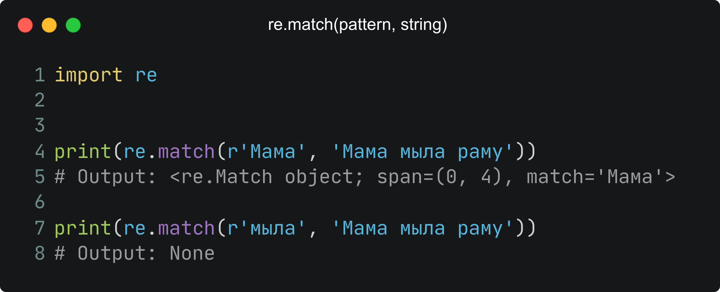
Регулярки в Python – модуль re
re.match(pattern, string) находит совпадение только в том случае, если соответствующая шаблону подстрока находится в начале строки, по которой ведётся поиск

Slide 57
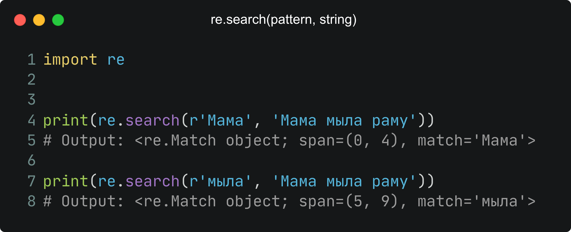
Регулярки в Python – модуль re
re.search(pattern, string) ищет совпадения по всей строке, при этом возвращает только первое совпадение, даже если в строке, по которой ведётся поиск, их больше

Slide 58
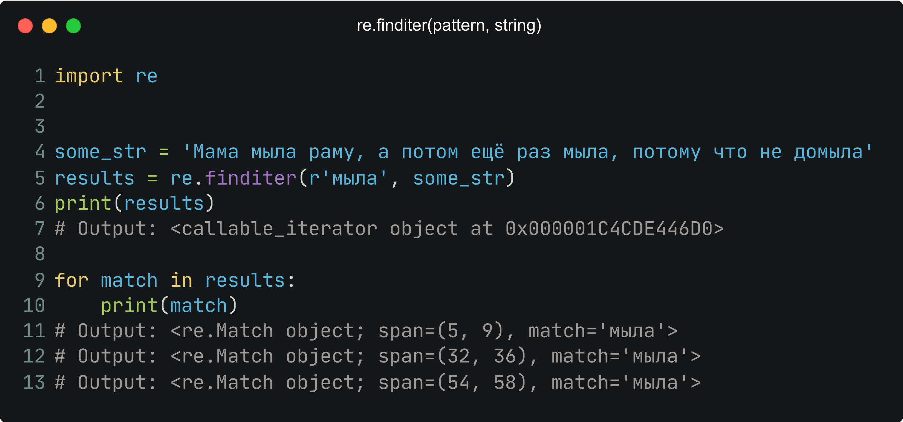
Регулярки в Python – модуль re
re.finditer(pattern, string) возвращает итератор с объектами, к которым можно обращаться через цикл

Slide 59
Как работать с Match-объектами
В match-объектах находится много интересного. Посмотрим на match-объект из первого примера:
<re.Match object; span=(0, 4), match='Мама’>
span – это индексы начала и конца найденной подстроки в тексте
match – это, собственно, найденная подстрока

Slide 60
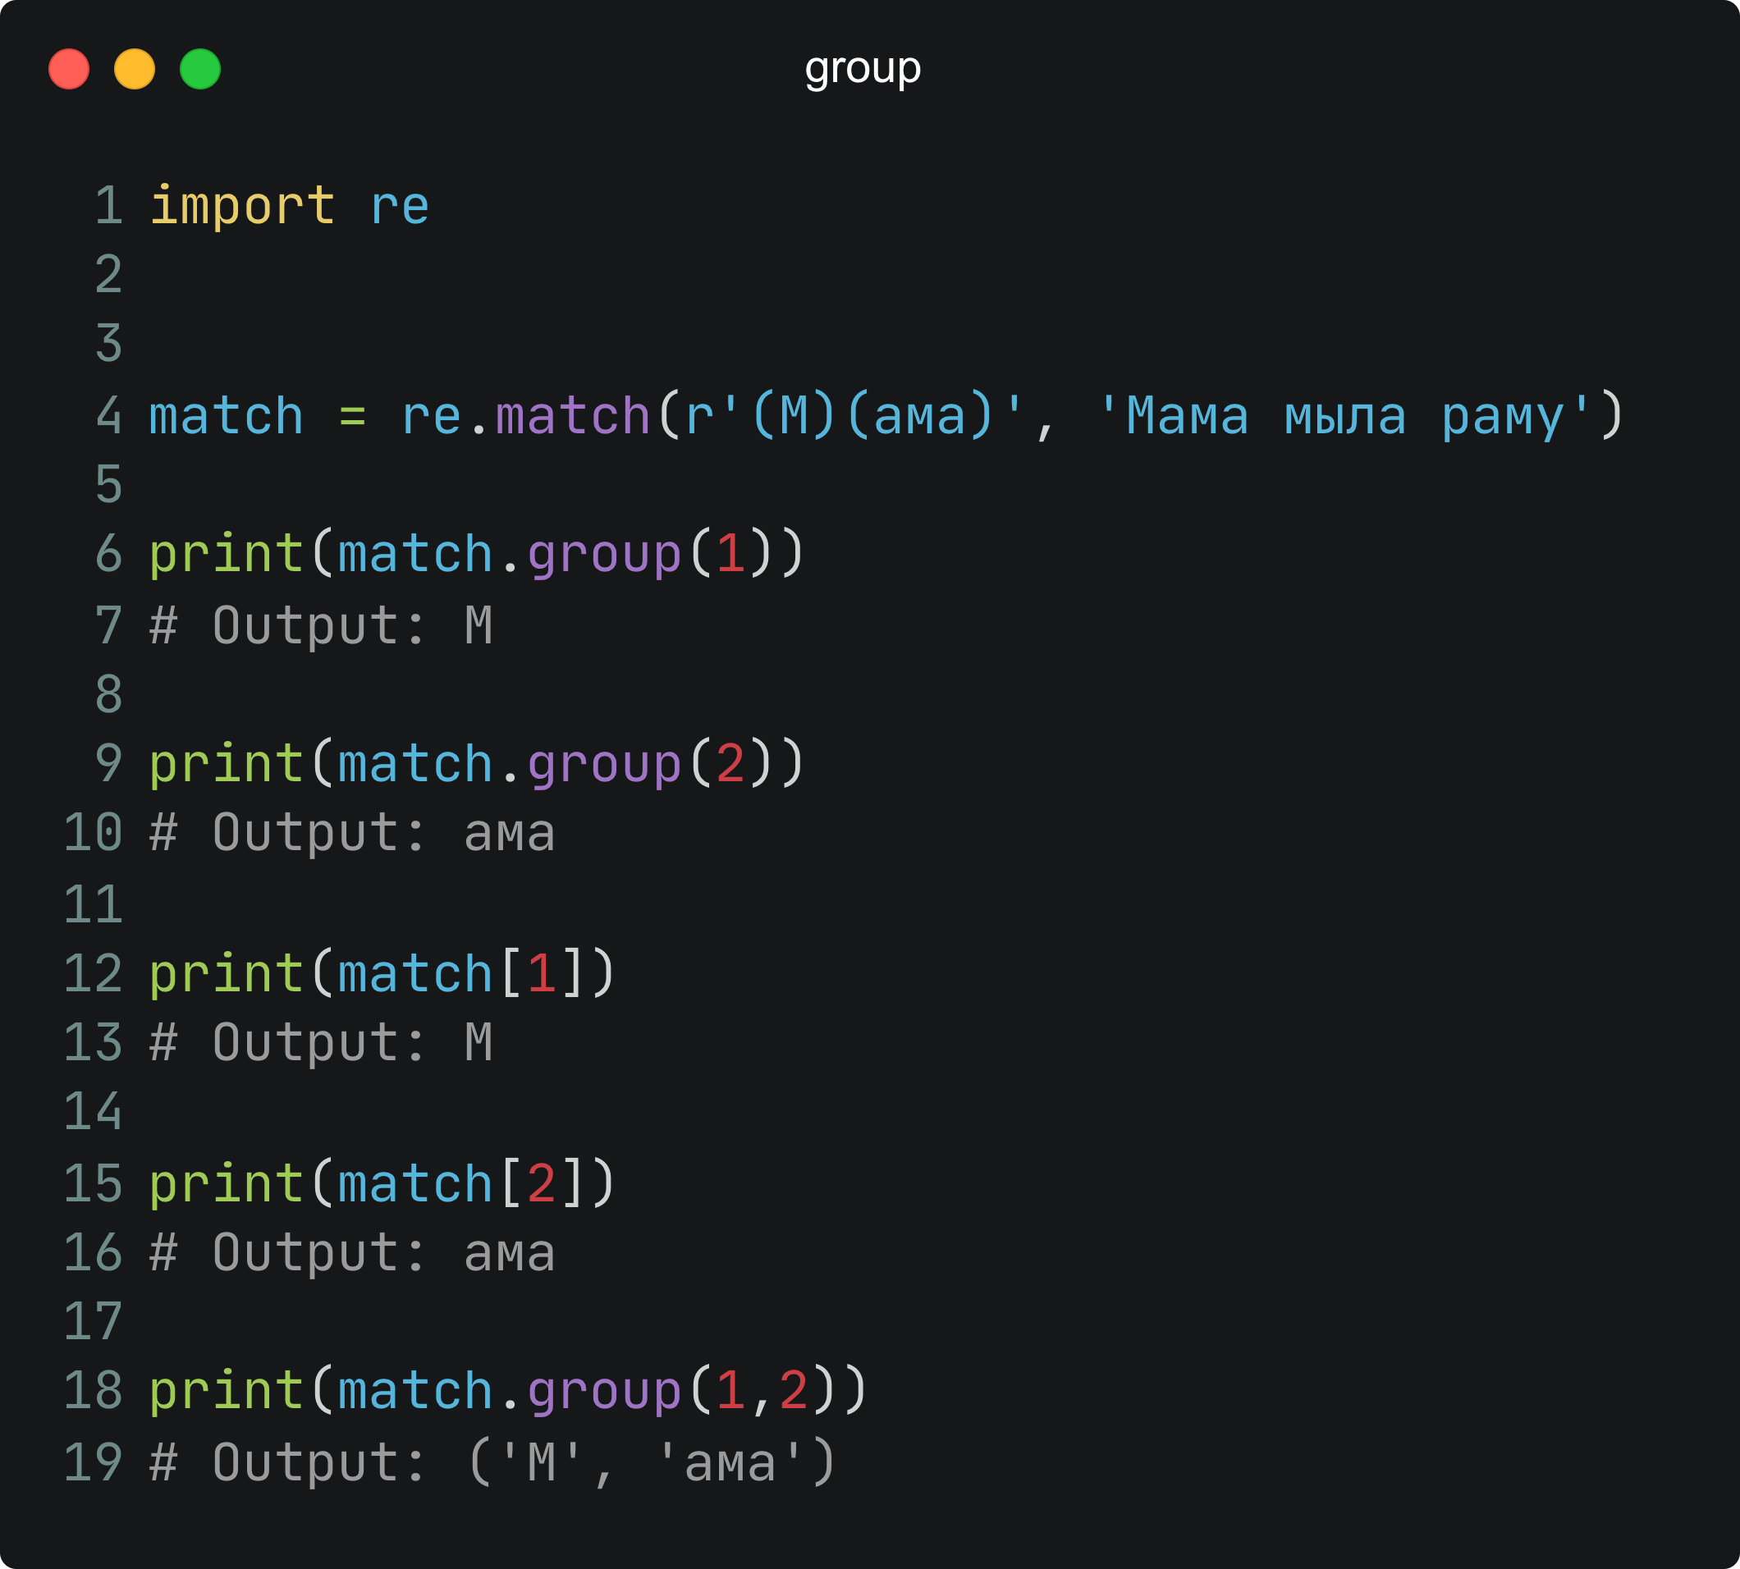
Как работать с Match-объектами
Если регулярное выражение поделено на группы, то, начиная с единицы, можно обращаться не к целой найденной подстроке, а к группе.

Slide 61
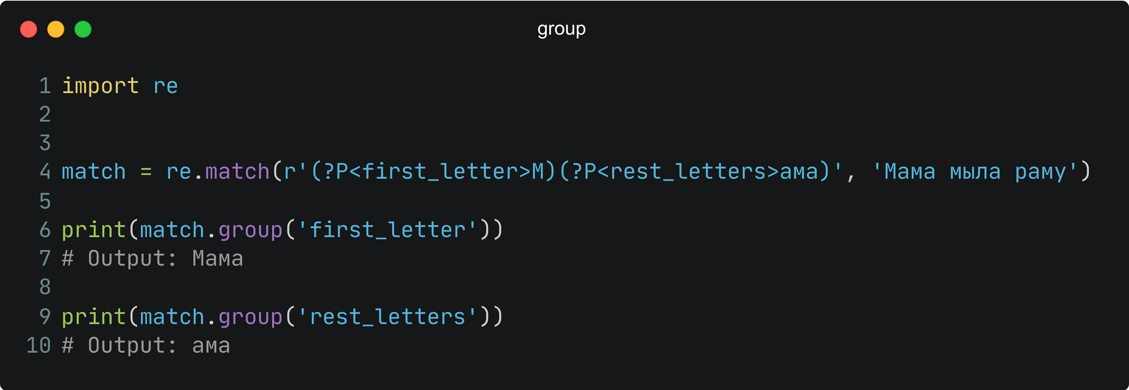
Как работать с Match-объектами
Если группы поименованы, то в качестве аргумента метода group можно передавать название группы, которую нужно получить

Slide 62
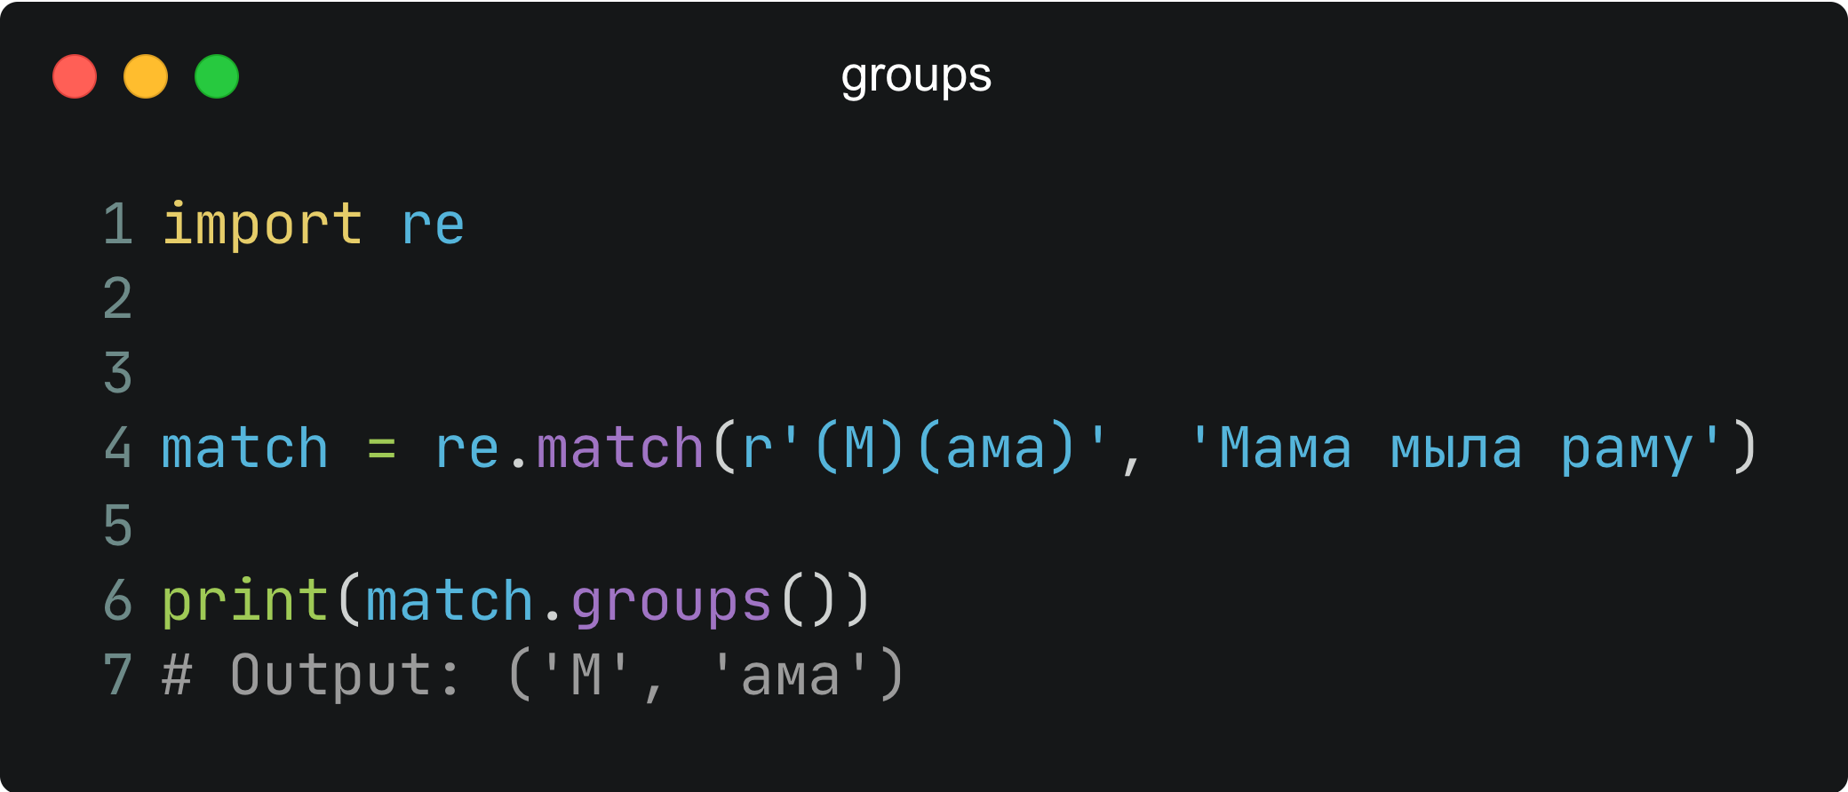
Как работать с Match-объектами
Метод groups возвращает кортеж с группами

Slide 63
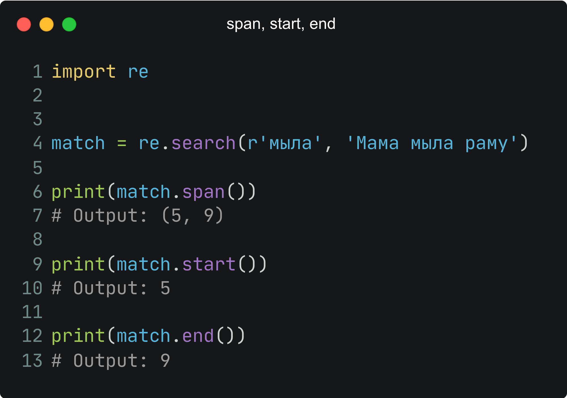
Как работать с Match-объектами
span возвращает кортеж с индексами начала и конца подстроки в исходном тексте. Если нужно получить только первый индекс, можно использовать метод start, последний – end

Slide 64
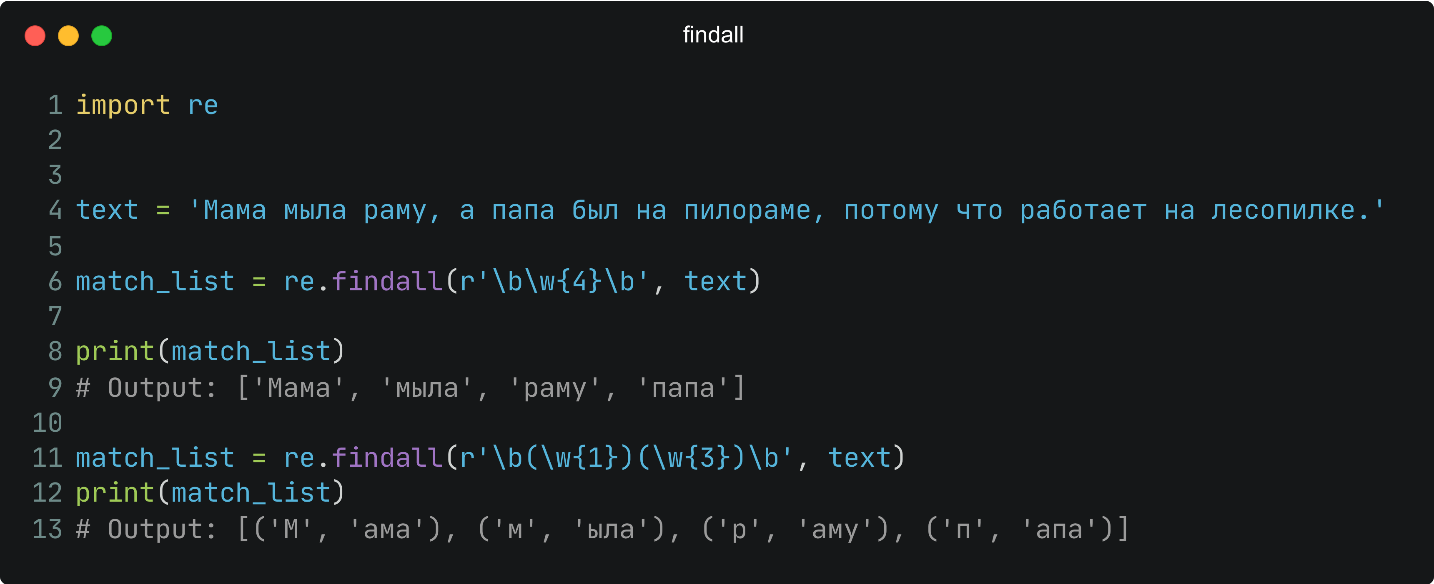
re-функции без Match-объекта
re.findall(pattern, string) возвращает просто список совпадений. Если в регулярке есть деление на группы, вернёт список кортежей с группами.

Slide 65
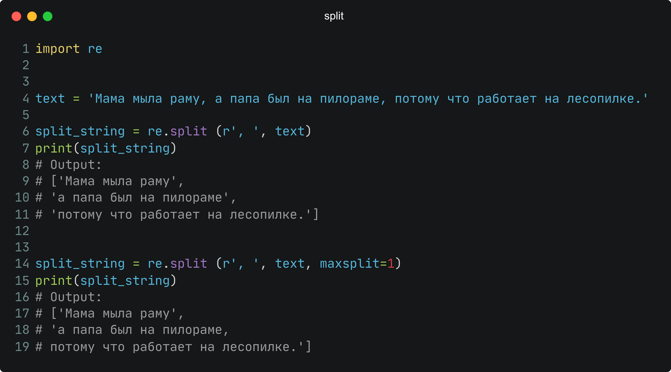
re-функции без Match-объекта
re.split(pattern, string, [maxsplit=0]) – аналог str.split(). Аргумент maxsplit указывает, на сколько частей максимально можно поделить строку. По умолчанию – 0, то есть не устанавливает никаких ограничений.

Slide 66
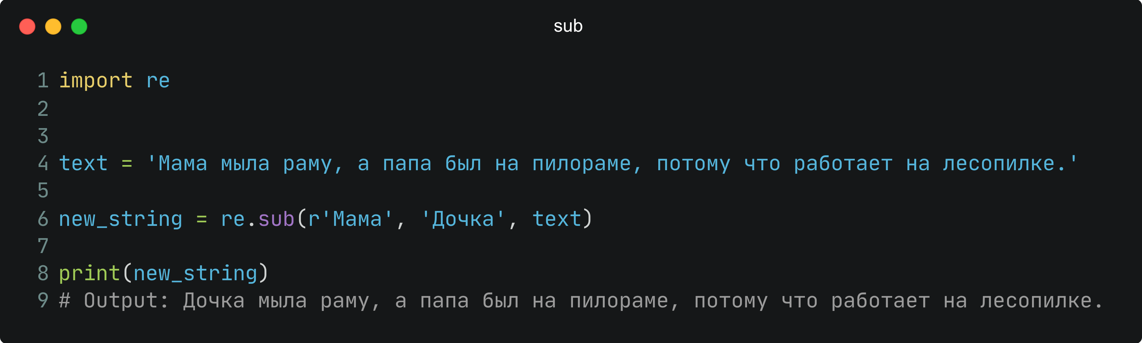
re-функции без Match-объекта
re.sub(pattern, repl, string) требует дополнительного указания аргумента в виде строки, на которую и будет заменять найденные совпадения

Slide 67
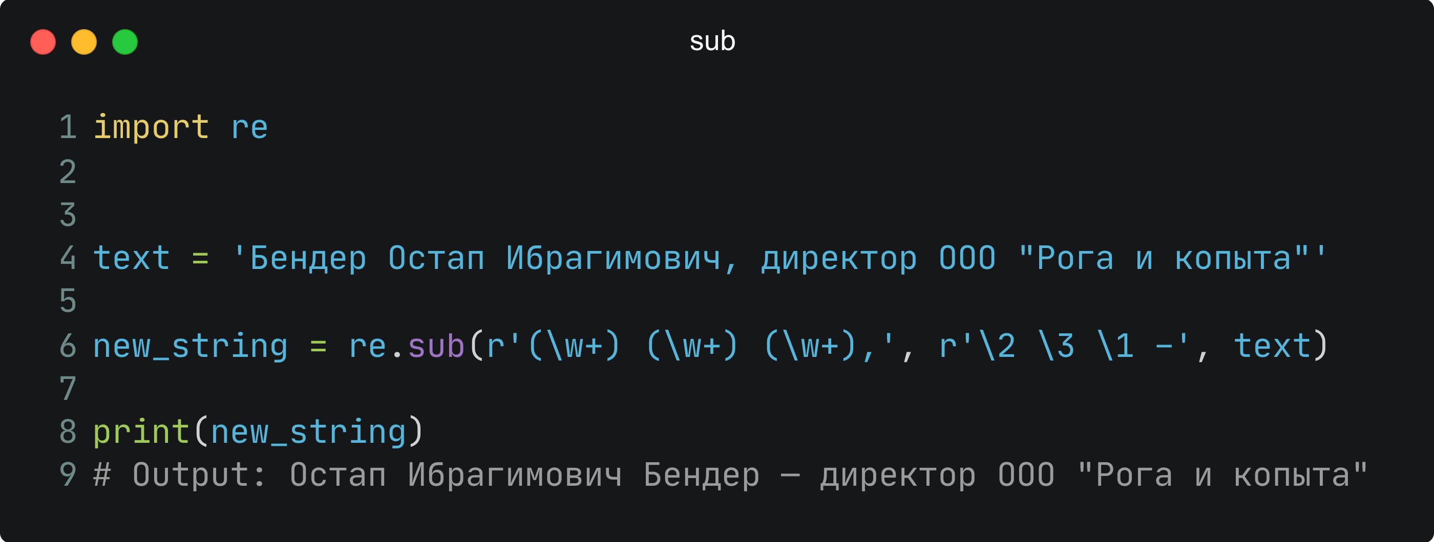
re-функции без Match-объекта
Дополнительные возможности у функции появляются при применении групп. В качестве аргумента замены можно передавать не только строку, но и ссылку на номер группы в виде \n, где n – номер группы. Тогда на нужное место будет подставлена соответствующая группа из шаблона.

Slide 68
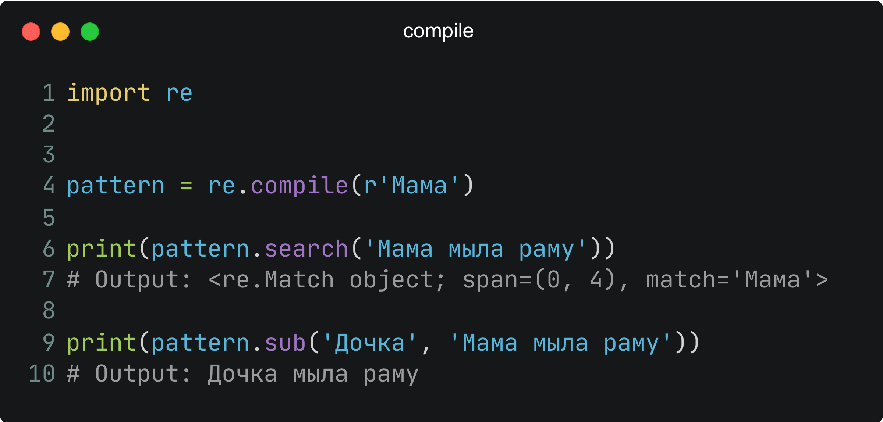
re-функции без Match-объекта
re.compile(pattern) используется для ускорения и упрощения кода, когда одно и то же регулярное выражение используется в коде несколько раз

Slide 69
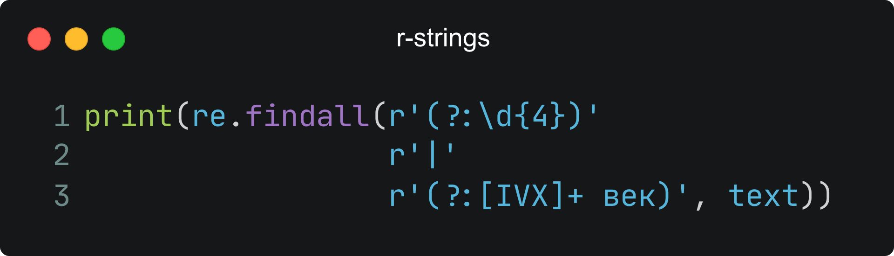
Деление r-строк
Нередко в регулярных выражениях нужно учесть сразу много вариантов, из-за чего их структура усложняется. А regex даже простые и короткие читать нелегко, не говоря уже о длинных.
Чтобы облегчить чтение регулярок, в Python r-строки можно делить также, как и обычные.

Slide 70
Создание скриптов
В интерпретируемых ЯП от написания кода до запуска всего один шаг – не нужно ничего компилировать в машинный код. Всю работу делает интерпретатор, которому достаточно подать на вход скрипт – программу на интерпретируемом языке. В самой программе записаны простые последовательности команд, которые интерпретатору необходимо выполнить.
Если на каком-то ЯП удобно писать скрипты, его называют «скриптовым языком».

Slide 71
Создание скриптов
Python отлично подходит для разработки самостоятельных скриптов. Для того, чтобы добиться с помощью скрипта желаемого результата, иногда приходится написать несколько десятков или сотен строк кода. А после того, как дело сделано, можно просто забыть о написанном коде и перейти к решению следующей задачи.
Если, допустим, через полгода после того, как был написан некий «одноразовый» скрипт, кто-то спросит его автора о том, почему скрипт даёт сбои, об этом может уже не знать и не помнить и сам автор скрипта.

Slide 72
Создание скриптов
Происходит подобное из-за того, что к скрипту не была написана документация, из-за использования параметров, жёстко заданных в коде, из-за отсутствия выводов промежуточной информации о работе скрипта, и из-за отсутствия тестов, которые позволили бы быстро понять причину возникшей проблемы.
Превратить скрипт, написанный на скорую руку, в нечто гораздо более качественное, не так уж сложно. Надёжным и понятным кодом будет легко пользоваться и поддерживать как самому автору, так и другим разработчикам.

Slide 73
Создание скриптов
Сделать Python-скрипты надёжнее и удобнее в использовании можно, выполнив следующие 4 шага:
добавить скрипту документацию
использовать модуль argparse для документирования параметров, с которыми можно вызывать скрипт
использовать модуль logging для вывода промежуточной информации о работе скрипта
написать модульные тесты

Slide 74
Задания
1. Реализовать программу для вывода последовательности чисел Фибоначчи до определённого числа в последовательности. Номер числа, до которого нужно выводить, задаётся пользователем с клавиатуры. Для реализации последовательности использовать генераторную функцию.
2. Реализовать программу для бесконечной циклической последовательности чисел (например, 1-2-3-1-2-3-1-2…). Последовательность реализовать с помощью генераторной функции, количество чисел для вывода задаётся пользователем с клавиатуры.

Slide 75
Задания
3. Работа с модулем os
Есть папка, в которой лежат файлы с разными расширениями. Программа должна:
1. Вывести имя вашей ОС
2. Вывести путь до папки, в которой вы находитесь
3. Рассортировать файлы по расширениям, например, для текстовых файлов создается папка, в неё перемещаются все файлы с расширением .txt, то же самое для остальных расширений
4. После рассортировки выводится сообщение типа «в папке с текстовыми файлами перемещено 5 файлов, их суммарный размер - 50 гигабайт»
Продолжение ->

Slide 76
Задания
3. Работа с модулем os (Продолжение)
5. Как минимум один файл в любой из получившихся поддиректорий переименовать. Сделать вывод сообщения типа «Файл data.txt был переименован в some_data.txt»
6. Программа должна быть кроссплатформенной – никаких хардкодов с именем диска и слэшами.
4. Замена имён в судебном решении
Написать программу, которая заменит в тексте ФИО подсудимого на N. Каждое слово в ФИО начинается с заглавной буквы, фамилия может быть двойная.
Продолжение ->

Slide 77
Задания
4. Замена имён в судебном решении (Продолжение)
Вводимый текст:
Подсудимая Эверт-Колокольцева Елизавета Александровна в судебном заседании вину инкриминируемого правонарушения признала в полном объёме и суду показала, что 14 сентября 1876 года, будучи в состоянии алкогольного опьянения от безысходности, в связи с состоянием здоровья позвонила со своего стационарного телефона в полицию, сообщив о том, что у неё в квартире якобы заложена бомба. После чего приехали сотрудники полиции, скорая и пожарные, которым она сообщила, что бомба — это она.
Вывод:
«Подсудимая N в судебном заседании» и далее по тексту.

Slide 78
Контрольные вопросы
1. Что такое итератор? Итерируемый объект? В чём между ними разница?
2. Что такое генератор?
3. В чем разница между генератором списка и генераторной функцией?
4. Что делает и зачем нужно ключевое слово yield?
5. В чём преимущество использования генераторов?
6. Что такое регулярные выражения?
7. Зачем нужны регулярные выражения?
8. Что такое скрипт Python?
9. Как сделать надёжными и удобными в использовании скрипты на Python?

